Slide 1
SVETOM
BIBLIE
Notes:
Dobrý den,
Vítám Vás na naší 2. přednášce.
1

Slide 2
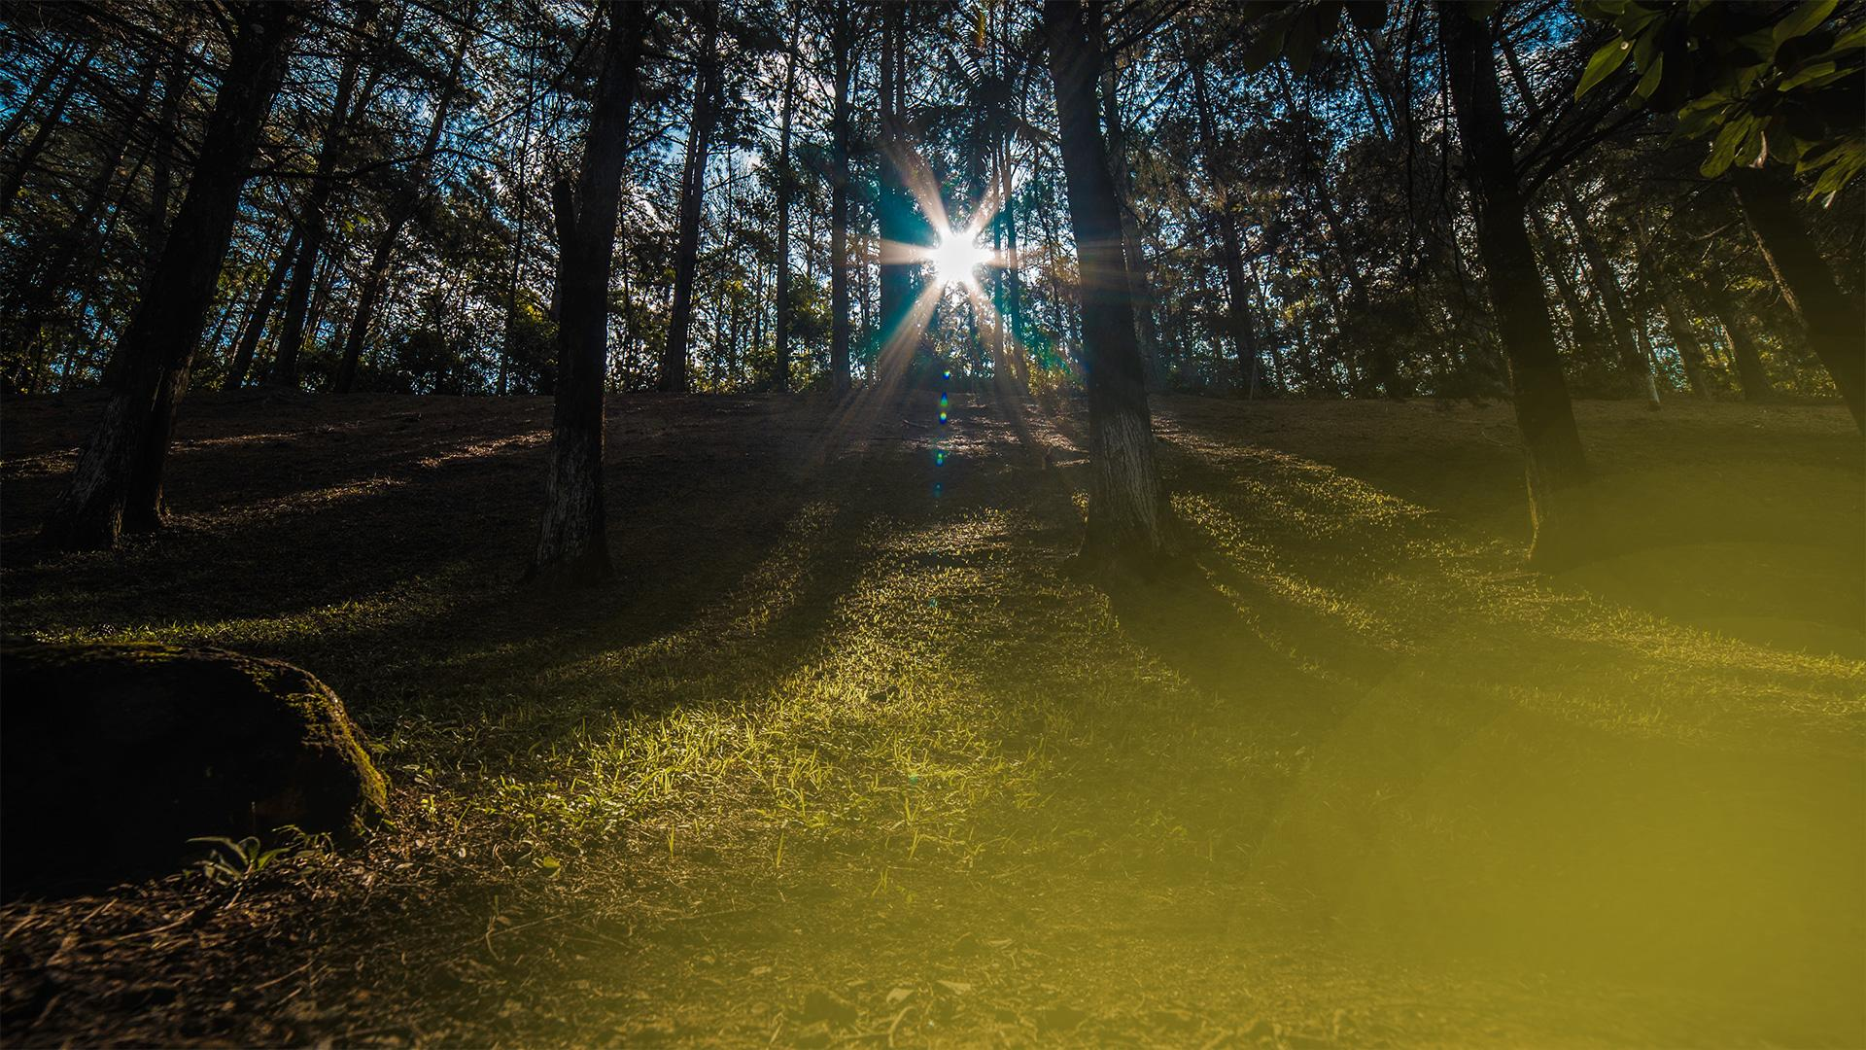
ZNAMENIA, KTORÉ NEMÔŽEŠ IGNOROVAŤ
Notes:
Dnes by sme sa chceli zastaviť nad témou znamení, ktoré nemôžeme ignorovať a pritom sa nestrachovať z budúcnosti, ktorá je pred nami.

Slide 3
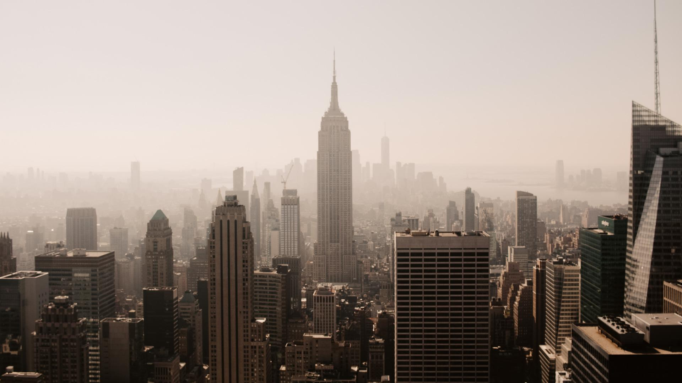
Notes:
V roku 1938 sa v rozhlase z New Yorku vysielala počas Halloweenu (Sviatku všetkých svätých) dráma režírovaná Orsonom Wellsom. Väčšina tejto rozhlasovej hry znela ako "správy", ktoré poslucháčom naznačovali, že došlo k invázii mimozemšťanov. Herci v rádiu to zahrali tak presvedčivo, že mnohí poslucháči uverili, že ide o skutočné udalosti. Mnohých ľudí zachvátila hrôza a panika. Námorníctvo zrušilo námorníkom vychádzky v prístave v New Yorku. Ale bola to len fikcia! Nenapadli nás mimozemšťania a nebol to koniec sveta, ako koniec koncov vieme. Otázka, ako naozaj svet skončí, fascinovala a desila mnohých naprieč storočiami.
3

Slide 4
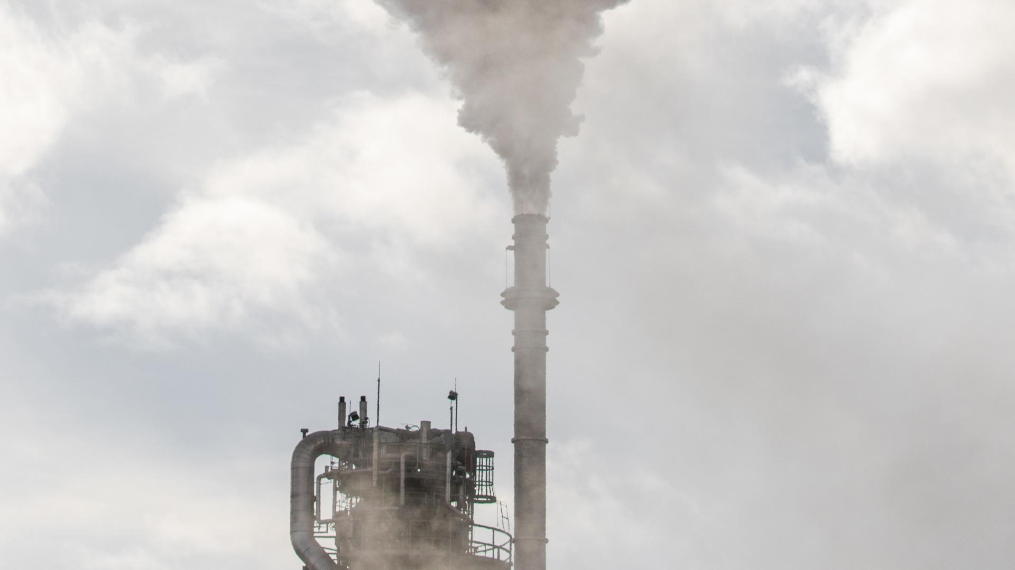
Notes:
Dnes trápia ľudí obavy, že to bude globálne otepľovanie, čo nakoniec zničí život na planéte Zem. Iní sa obávajú, že sa sami zničíme atómovými zbraňami.
4

Slide 5
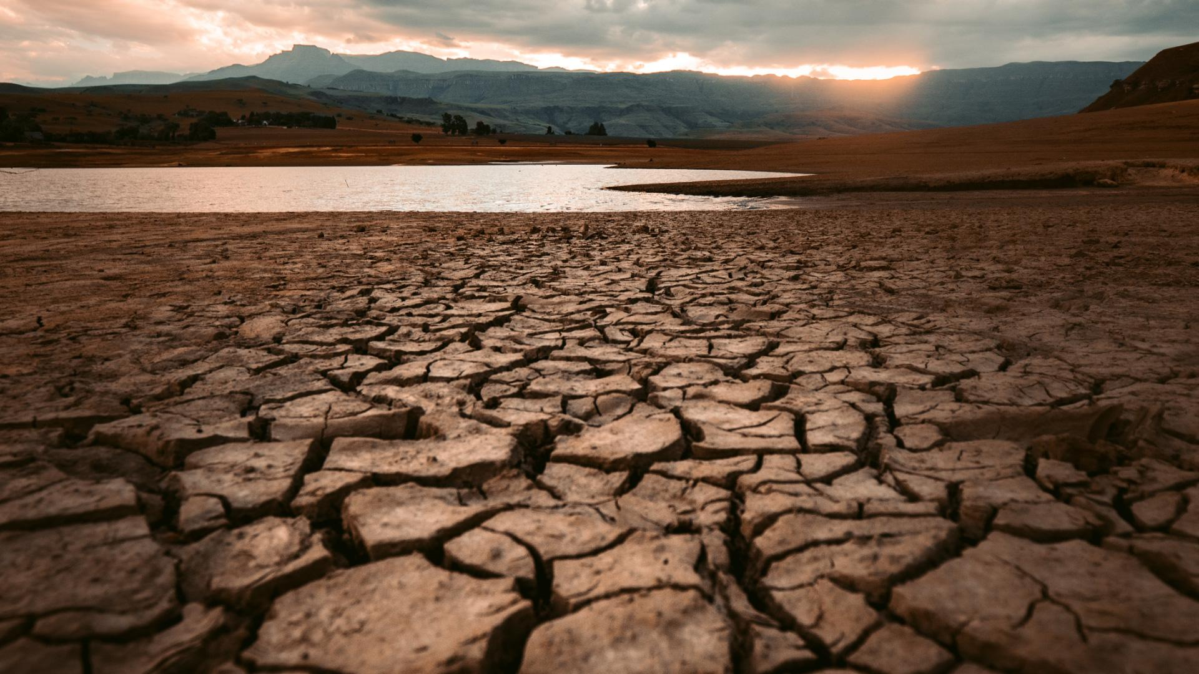
Notes:
Iní hovoria, že nám dôjde jedlo, či iné zdroje, keď nastane populačná explózia. Ďalší tvrdia, že môžeme byť zničení obrovskou kométou či asteroidom, ktorý sa zrazí so zemou. Väčšina z nás však má mnoho ďalších vecí, ktorých sa bojíme. Zápasíme o to, ako si zarobiť na živobytie, vysporiadať sa s chorobou, zármutkom, či smrťou. Pre mnohých z nás, možno pre väčšinu z nás, nie je život jednoduchý.
5

Slide 6
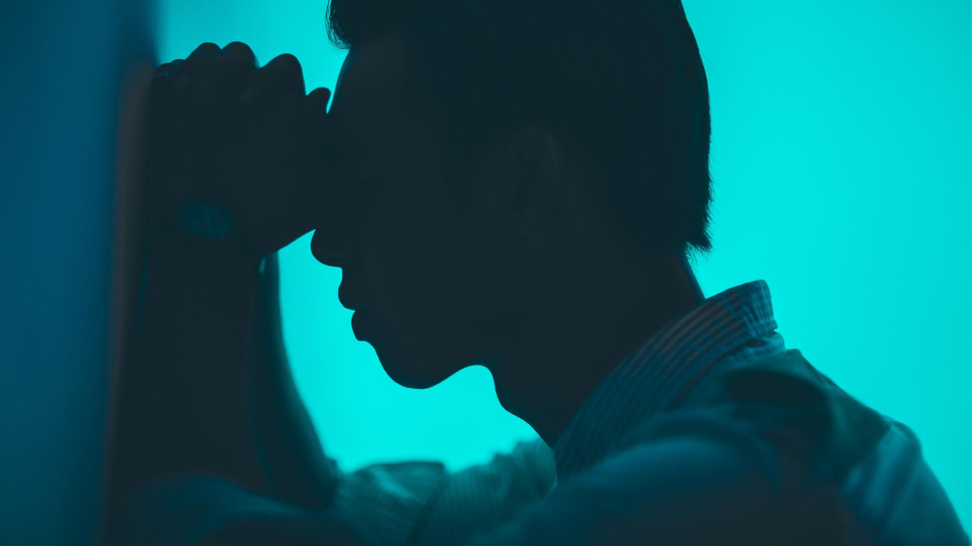
Notes:
Niekedy si možno aj prajeme, aby svet skončil! Život by nemal byť len plný bolesti, hladu, únavy a stresu. Chceme lepší svet! Dobre milí priatelia, mám pre vás dobrú správu! Svet sa naozaj blíži k svojmu koncu. A prichádza lepší svet. Ale AKO tento svet skončí?
6

Slide 7
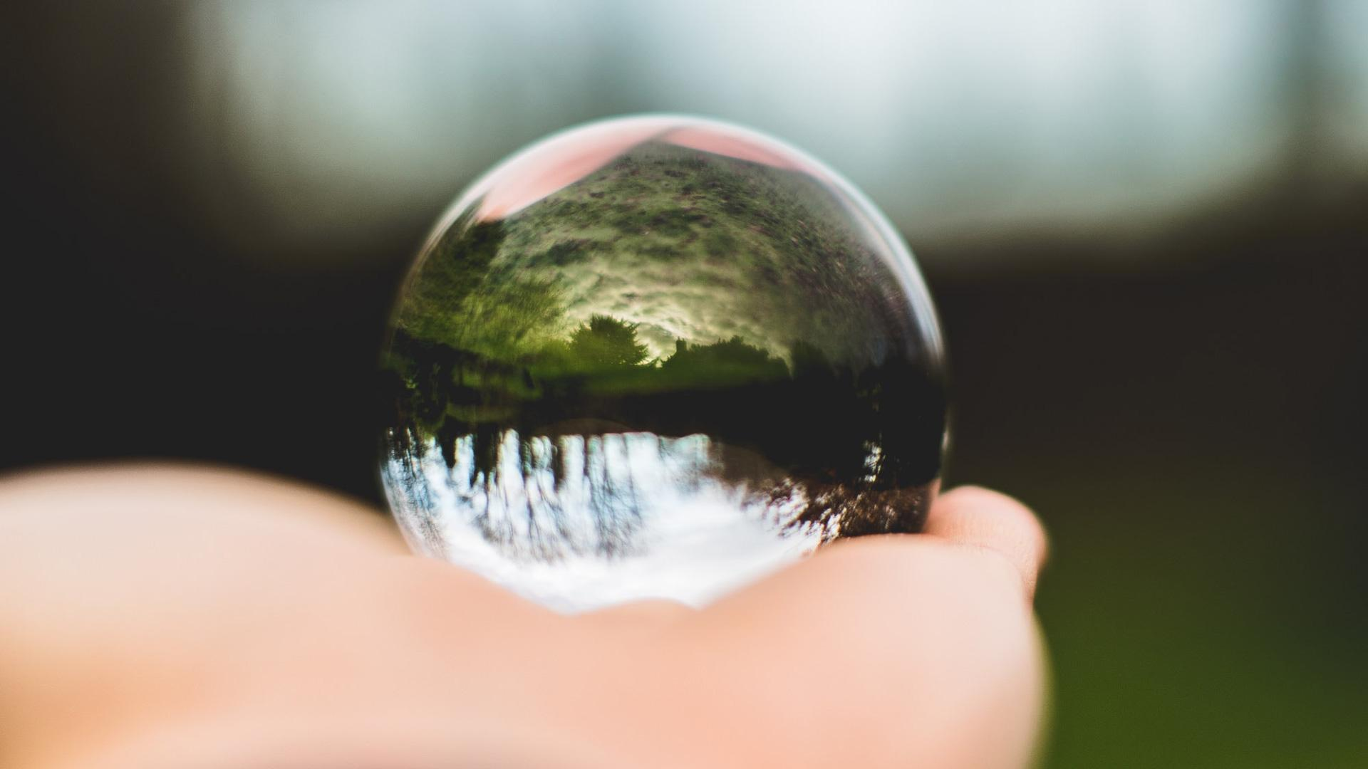
Notes:
Prorokov, ktorí predpovedali budúcnosť bolo vždy dosť. Problém bol však s tým, že sa väčšina ich proroctiev nevyplnila. Ako môžeme dôverovať ich predpovediam? Ale viete o tom, že je tu NIEKTO, ktorého proroctvo sa vždy naplnilo - do posledného? Dnes sa pozrieme na to, ako Boh v Biblii predpovedá koniec nášho sveta. A myslím si, že budete súhlasiť, že predpovede dané pred 2000 rokmi sú skutočne neuveriteľne presné.
7

Slide 8
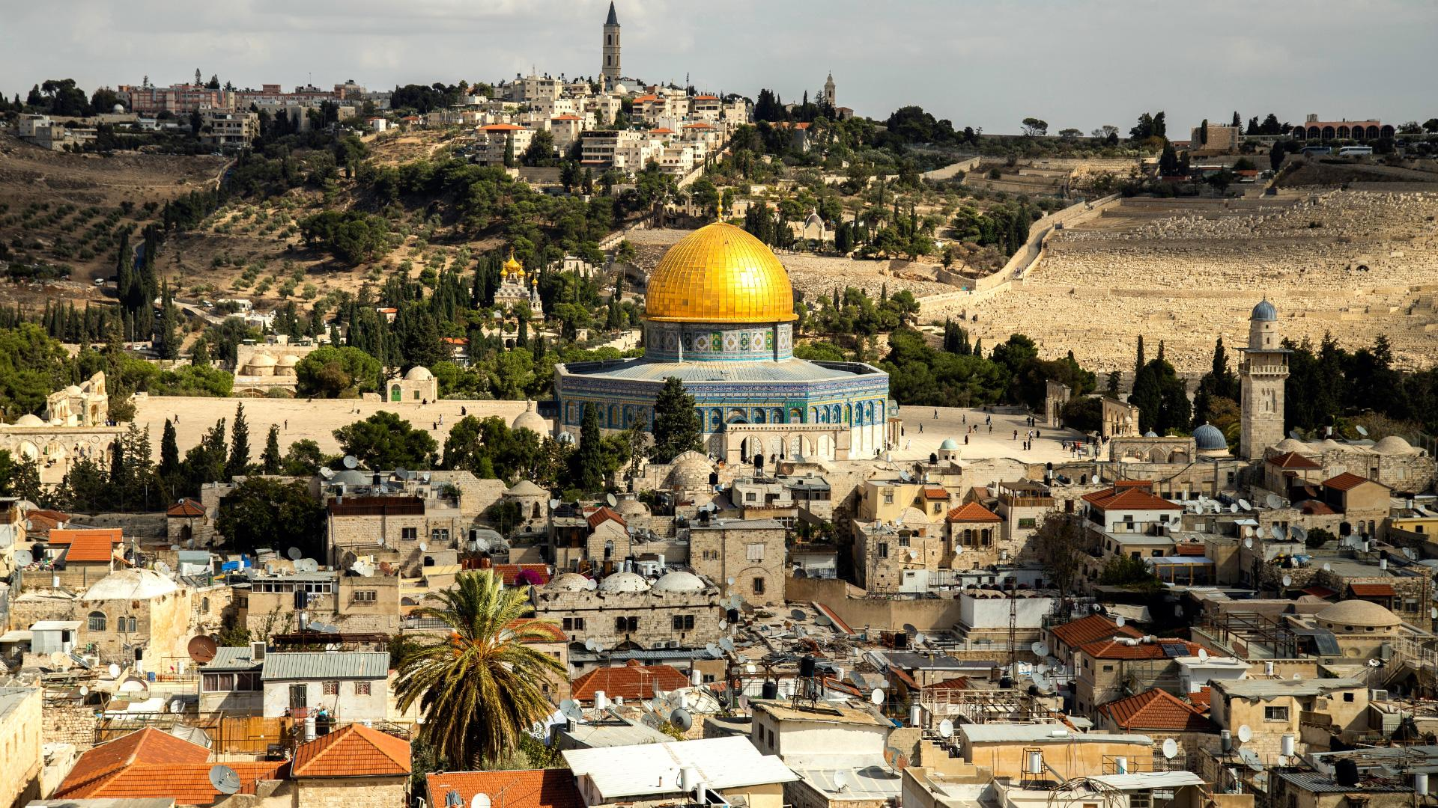
Notes:
Jedného dňa bol Ježiš a jeho učeníci v Jeruzaleme. Učeníci obdivovali nádherný chrám, ktorý bol rozšírený a skrášlený rímskou vládou. Keď hľadeli na túto úchvatnú stavbu, Ježiš predniesol svojim učeníkom tieto slová:
8

Slide 9
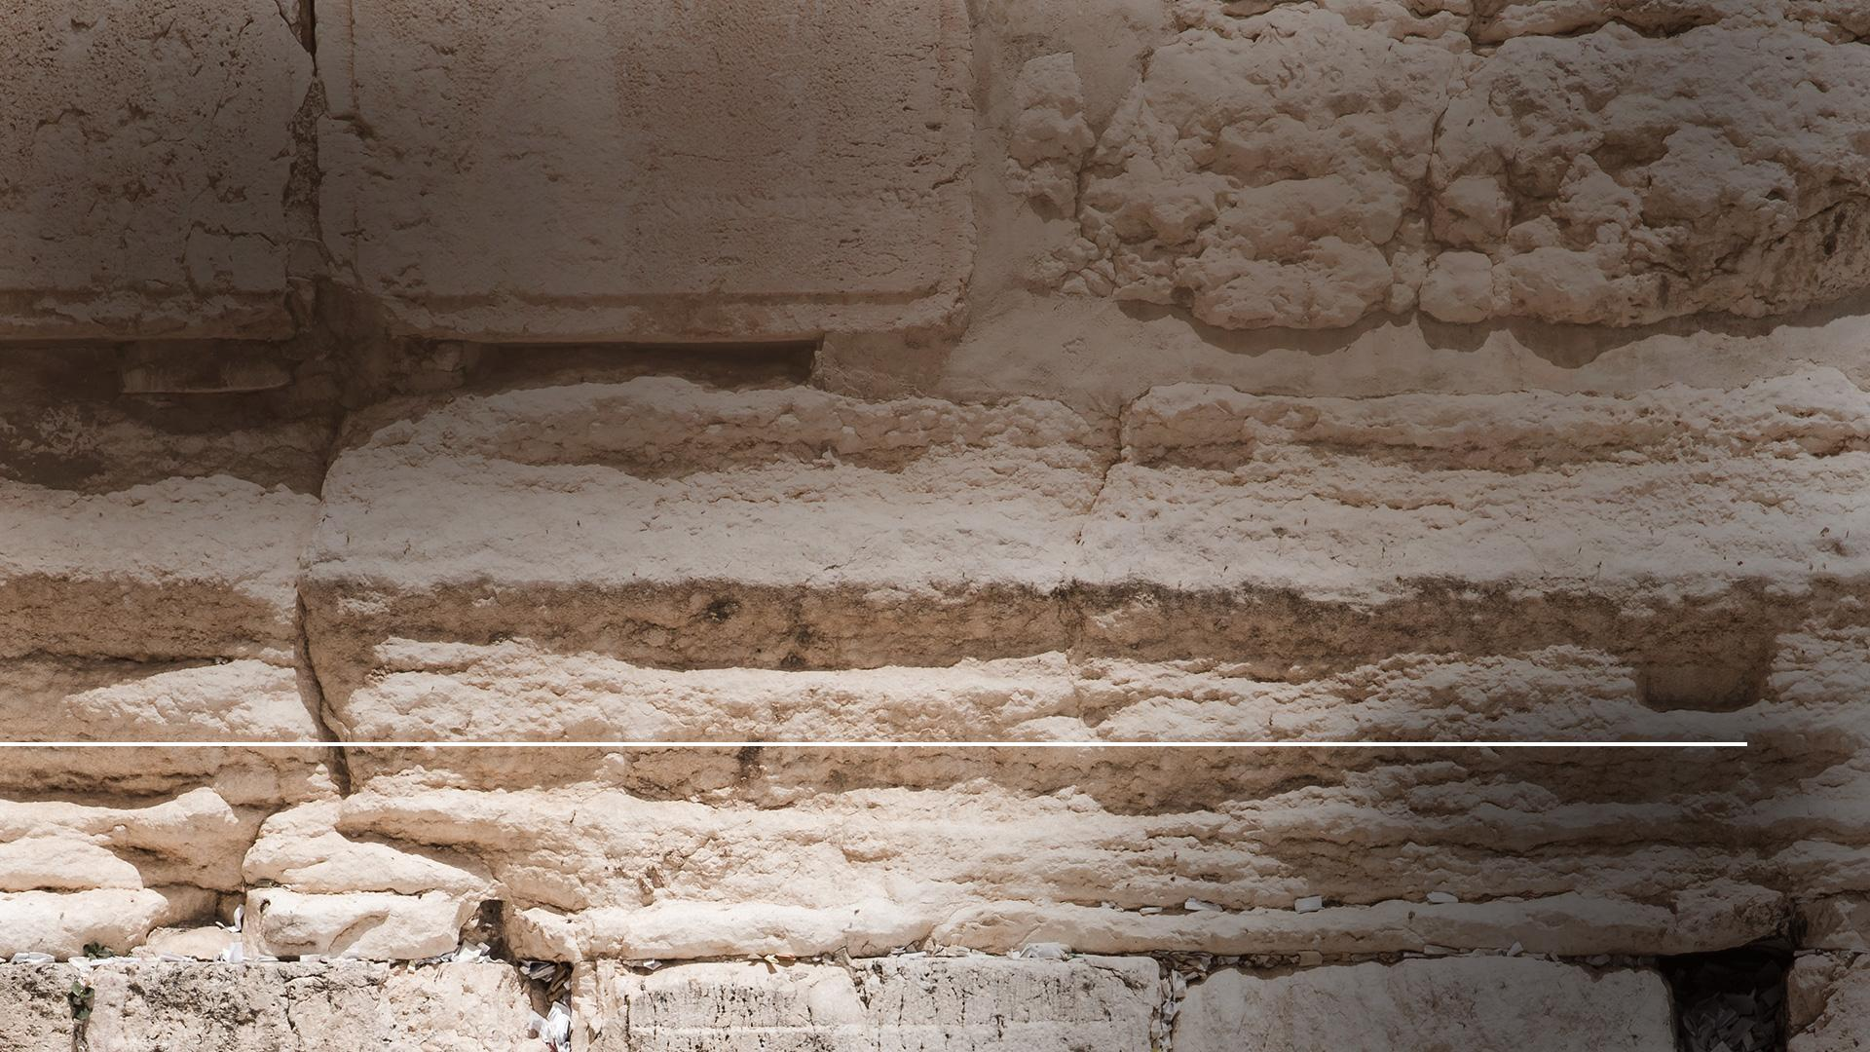
„Vidíte toto všetko? Amen, hovorím vám, že tu neostane kameň na kameni, všetko bude zničené.“
Matúš 24,2
Notes:
(Matúš 24,2) „Vidíte toto všetko? Amen, hovorím vám, že tu neostane kameň na kameni, všetko bude zničené.“
Židia si veľmi zakladali na svojich stavbách a celkovo všetkým, čo patrilo k ich vyznaniu. Bolo to súčasťou nich a boli na to hrdí. Chrám v Jeruzaleme patril medzi ich pýchu ako najväčší zo židovských budov. Ale Ježiš predpovedal, že bude od základu zničený. Niet divu, že z toho boli učeníci v šoku!
9

Slide 10
„Keď sedel na Olivovom vrchu a boli sami, pristúpili k nemu jeho učeníci a spýtali sa ho: ‚Povedz nám, kedy sa to stane a čo bude znamením tvojho príchodu a konca sveta.‘“
Matúš 24,3
Notes:
Keď vystúpili na Olivovú horu, spýtali sa učeníci Ježiša otázku, na ktorú by sme sa určite opýtali aj my: „Povedz nám, kedy sa to stane a čo bude znamením tvojho príchodu a konca sveta.“ (Matúš 24,3)
10

Slide 11
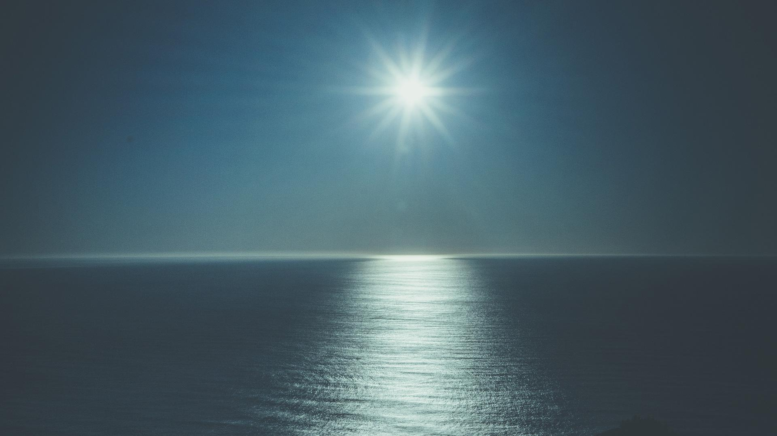
Notes:
Tu vidíte, že učeníci boli PRESVEDČENÍ, že Jeruzalem a chrám pretrvajú navždy a jedného dňa budú vládnuť všetkým národom až do konca sveta. Boli si istí, že zničenie, ktoré Ježiš predpovedal, musí naznačovať zničenia celého sveta. Ale keď sa na túto pasáž pozrieme z blízka, zistíme, že tu Ježiš hovorí o dvoch odlišných udalostiach. Jedna z nich je druhý príchod - jeho návrat na túto zem v sláve a ustanovenia večného kráľovstva na planéte Zem.
11

Slide 12
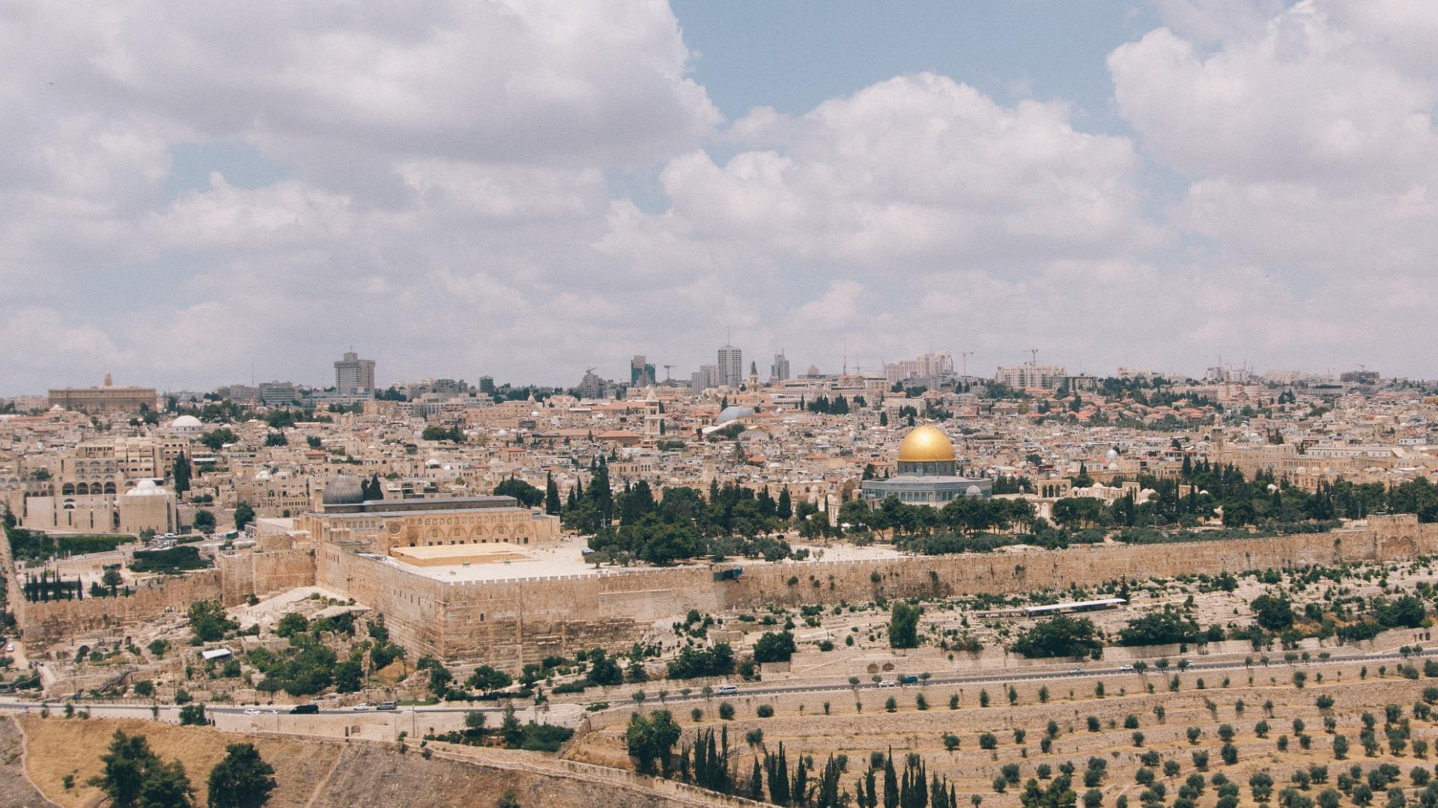
Notes:
Druhou udalosťou však bola tá, ktorú ešte mnohí z Ježišových poslucháčov zažijú. Bolo to zničenie Jeruzalema a chrámu. Teraz teda Ježiš svojim učeníkom povedal, čo sa stane s chrámom.
12

Slide 13
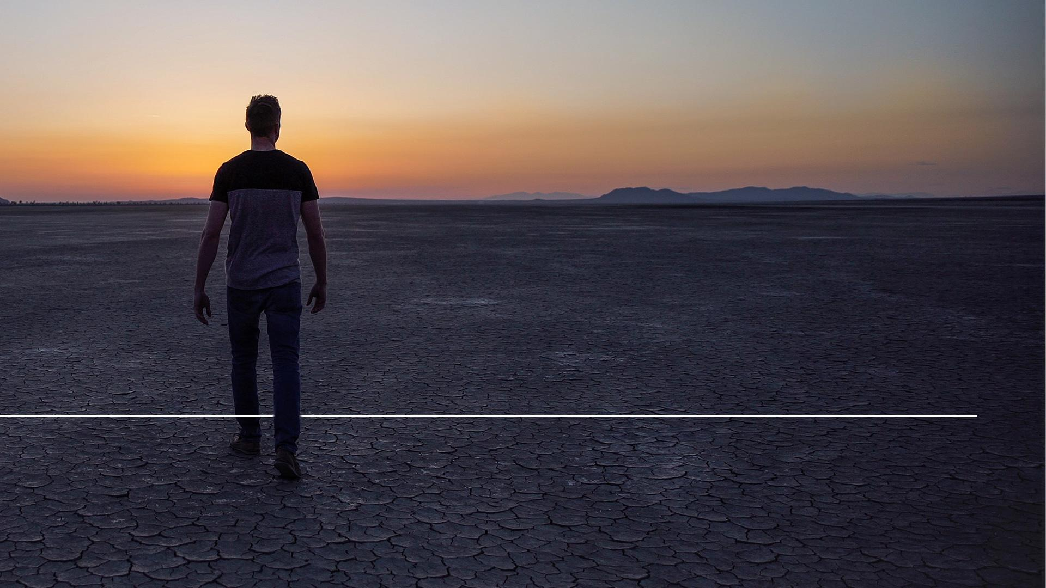
„Když pak uvidíte ‚znesvěcující ohavnost‘, o níž je řeč u proroka Daniele, jak stojí na místě svatém – kdo čteš, rozuměj...“
„Keď teda uvidíte ohavnosť spustošenia, o ktorej bolo povedané ústami proroka Daniela, stáť na svätom mieste – kto číta, nech rozumie –.“
Matúš 24,15
Notes:
(Matúš 24,15) “V Matúšovi 24:15 povedal: „Keď teda uvidíte ohavnosť spustošenia, o ktorej bolo povedané ústami proroka Daniela, stáť na svätom mieste — kto číta, nech rozumie —.“
13

Slide 14
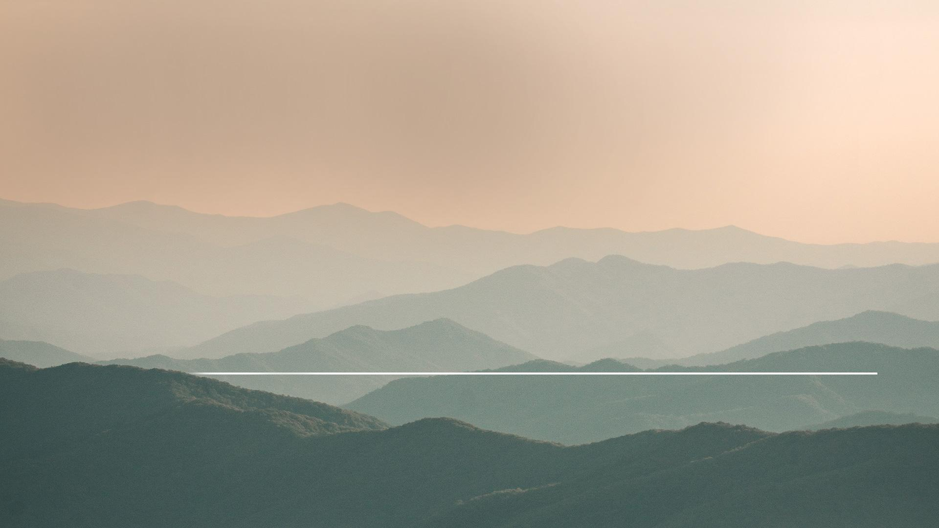
„…vtedy tí, čo budú v Judsku, nech utekajú do hôr.“
Matúš 24,16
Notes:
(Matúš 24,16) „...vtedy tí, čo budú v Judsku, nech utekajú do hôr.“
14

Slide 15
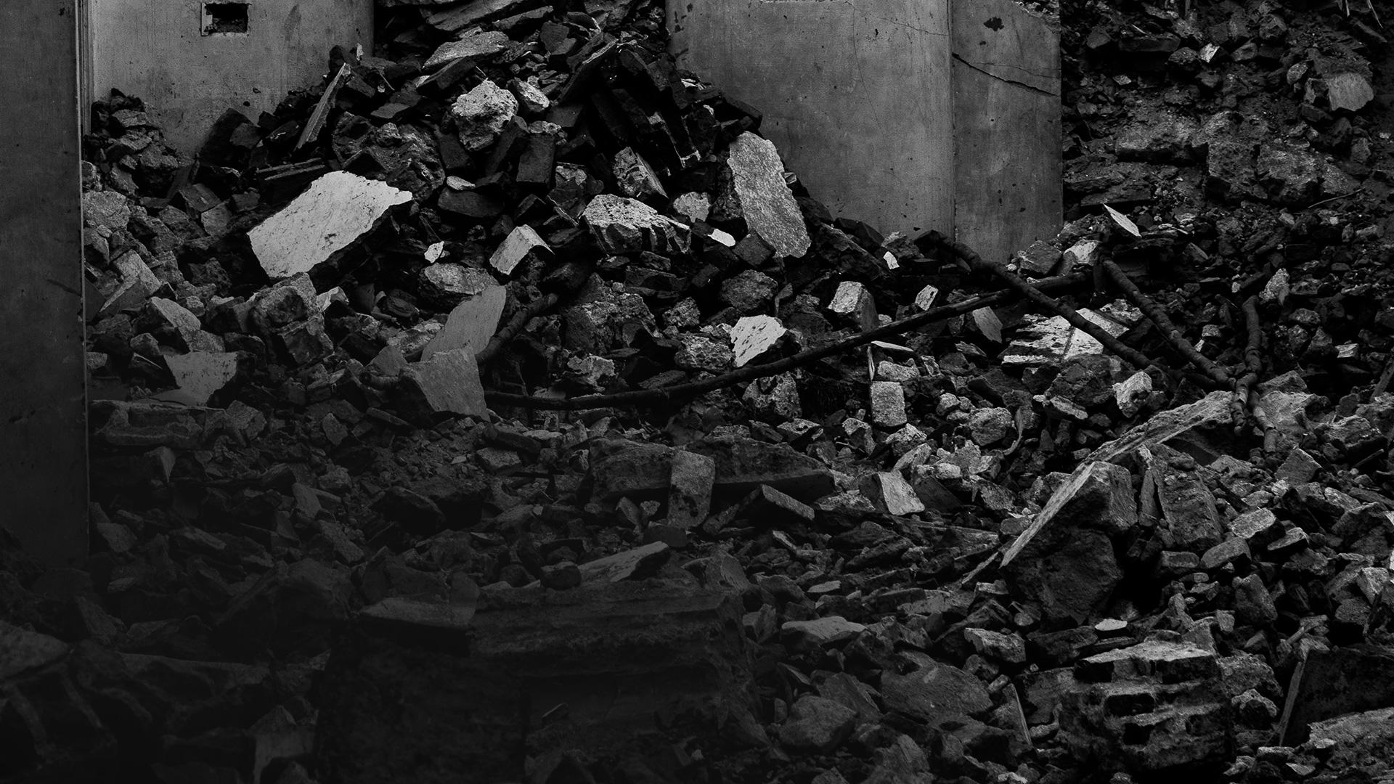
DANIELOVE PREDPOVEDE
Notes:
Daniel předpověděl, že bude Jeruzalém zničen. A Ježíš teď svým učedníkům připomněl, že se Danielovo varování brzy naplní.
15

Slide 16
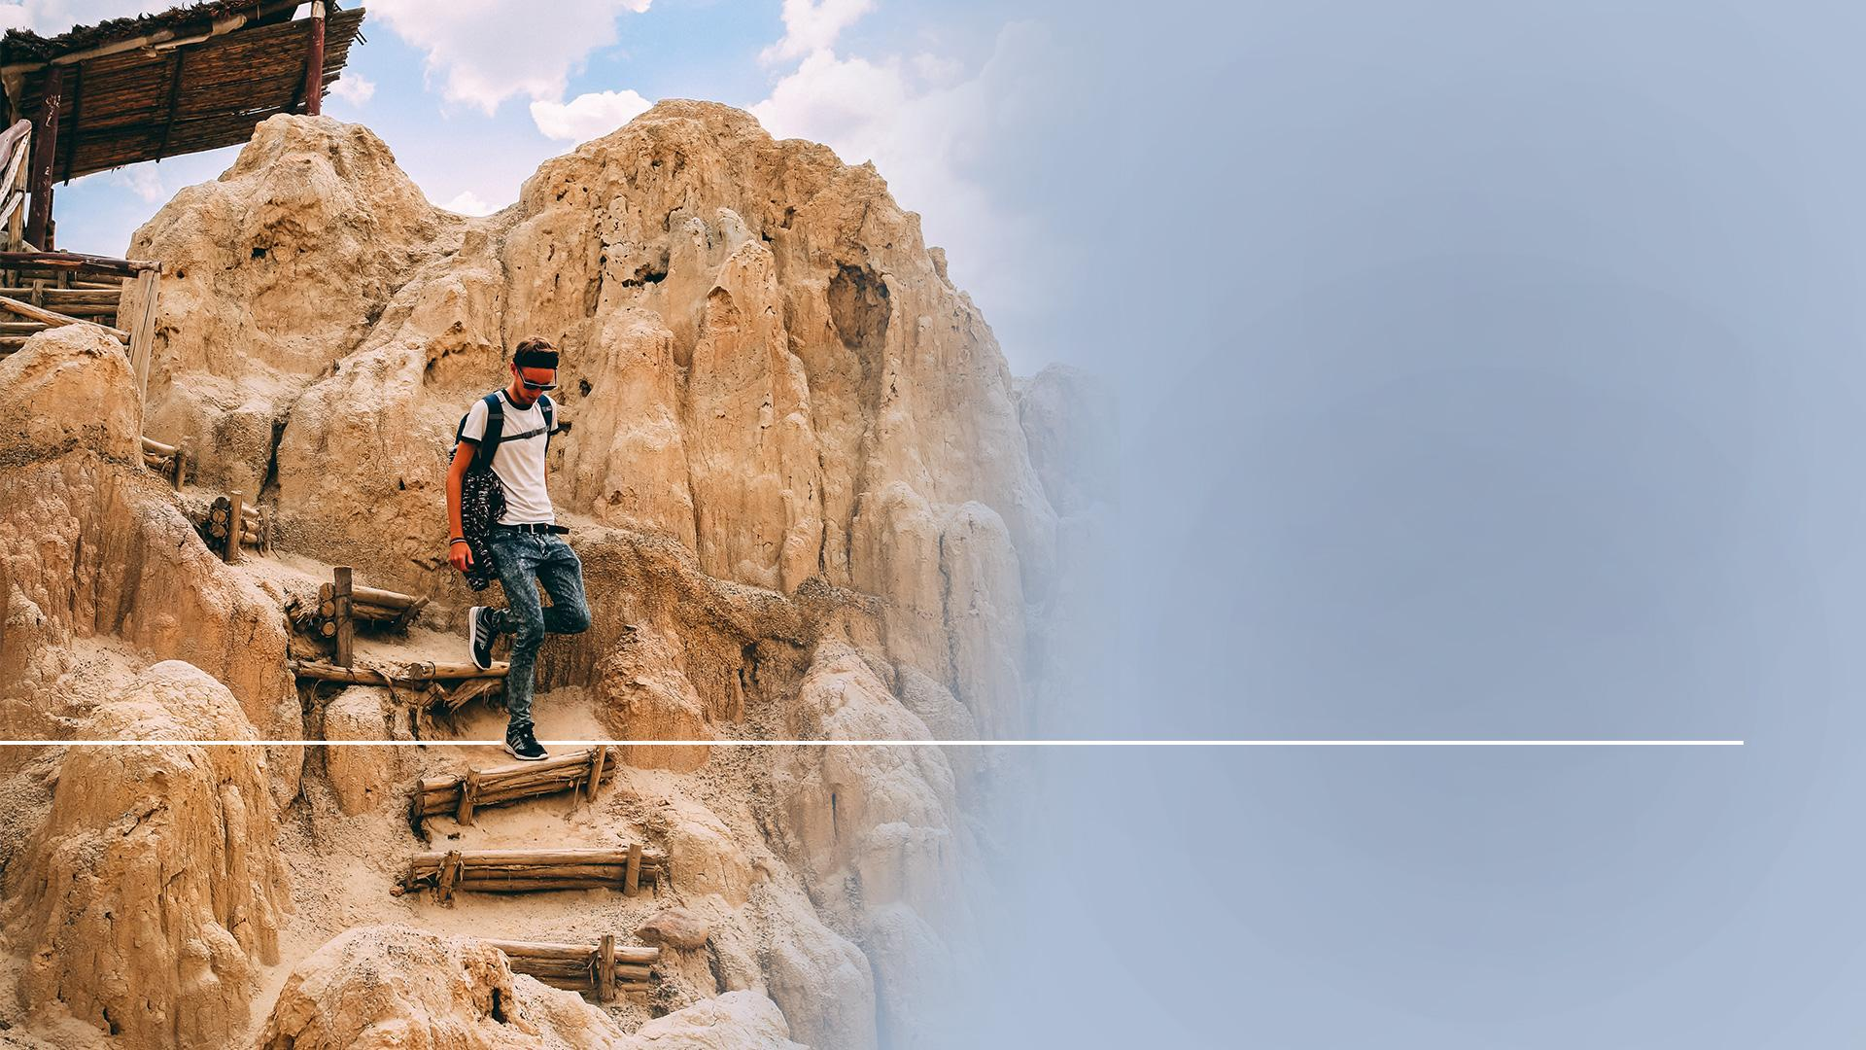
„Kto bude na streche, nech nezostupuje vziať si niečo z domu…“
Matúš 24,17
Notes:
Ježiš v Matúšovi 24:17 povedal: „Kto bude na streche, nech nezostupuje vziať si niečo z domu,“
16

Slide 17
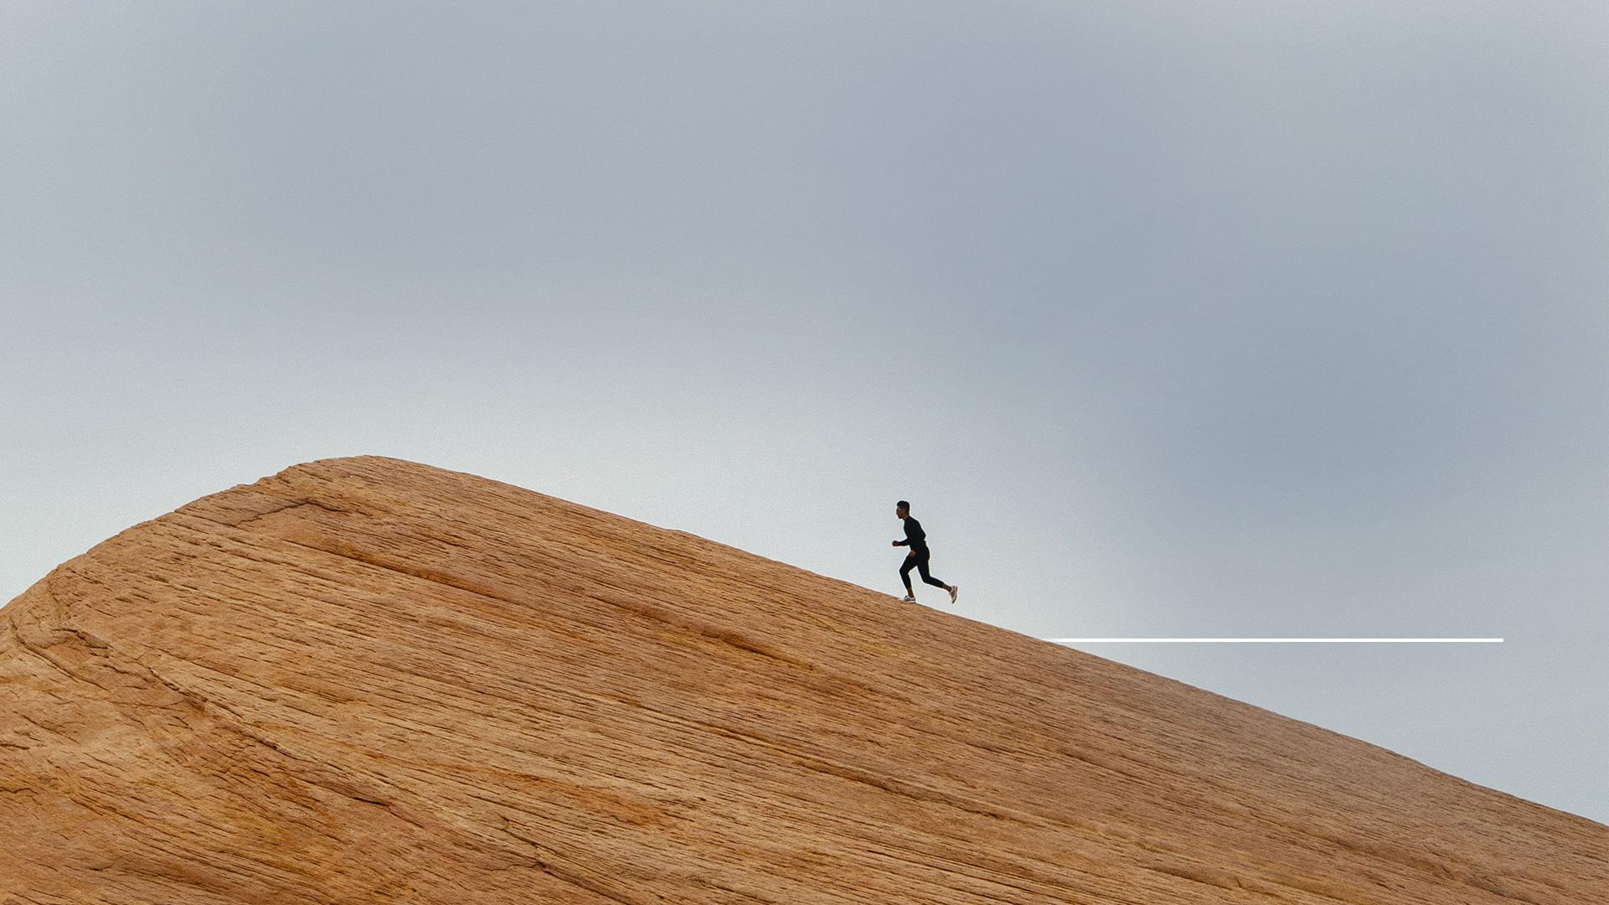
„…a kto bude na poli, nech sa nevracia späť vziať si plášť.“
Matúš 24,18
Notes:
„...a kto bude na poli, nech sa nevracia späť vziať si plášť.“ (Matúš 24:18) Inými slovami im povedal, aby utekali ako o život, keď uvidia armádu, ako obkľučuje mesto Jeruzalem, lebo jeho skaza je veľmi blízko.
17

Slide 18
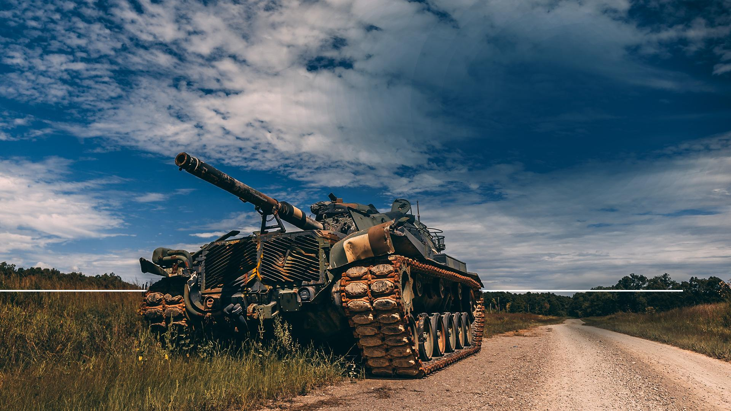
„Keď uvidíte, že vojská obkľučujú Jeruzalem, vedzte, že je blízko jeho spustošenie.“
Lukáš 21,20
Notes:
V Lukášovom evanjeliu sa píše: „Keď uvidíte, že vojská obkľučujú Jeruzalem, vedzte, že je blízko jeho spustošenie.“ (Lukáš 21,20)
18

Slide 19
„…lebo to sú dni pomsty, aby sa splnilo všetko, čo je napísané.“
Lukáš 21,22
Notes:
(Lukáš 21,22)
„...lebo to sú dni pomsty, aby sa splnilo všetko, čo je napísané.“
19

Slide 20
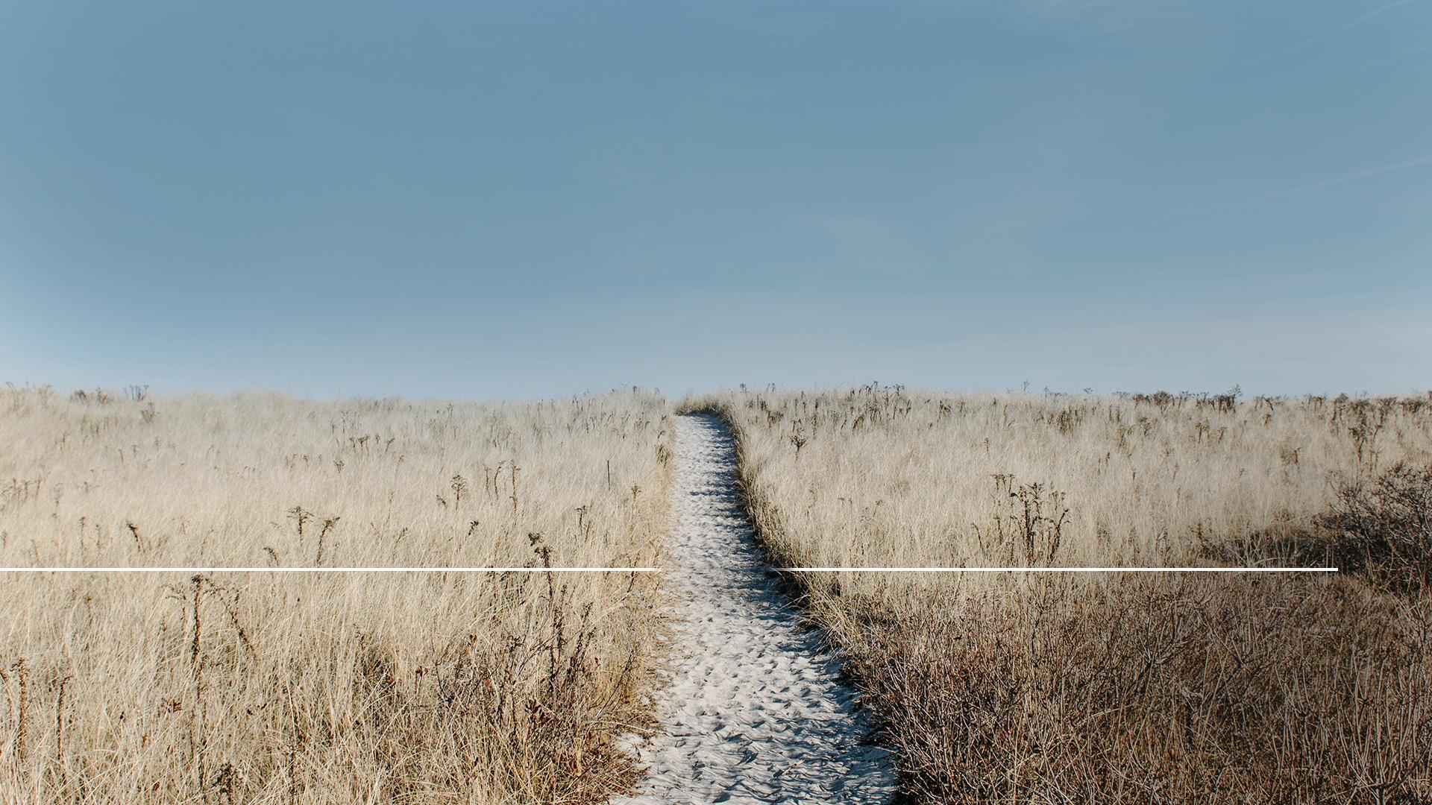
„Ľudia budú padať pod ostrím meča, odvedú ich do zajatia medzi všetky národy a po Jeruzaleme budú šliapať pohania, kým sa nenaplnia časy pohanov.“
Lukáš 21,24
Notes:
„Ľudia budú padať pod ostrím meča, odvedú ich do zajatia medzi všetky národy a po Jeruzaleme budú šliapať pohania, kým sa nenaplnia časy pohanov.“ (Lukáš 21:24)
20

Slide 21
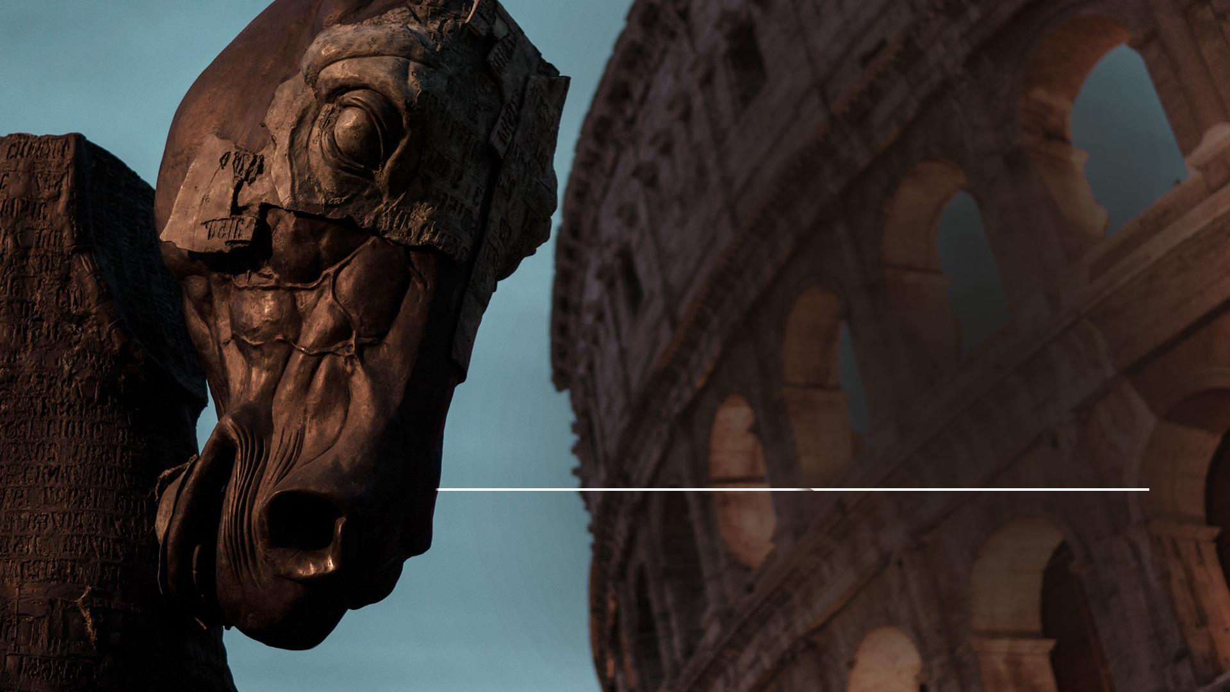
„V roku 66 n. l., asi 33 rokov po tom, čo Ježiš predniesol svoju predpoveď, pritiahla rímska armáda pod velením Cestia Galla potlačiť povstanie.“
Cirkevné dejiny, kniha 3., 5. kap. Eusebios
Notes:
V knihe Cirkevnej dejiny je napísané: „V roku 66 n. l., asi 33 rokov po tom, čo Ježiš predniesol svoju predpoveď, pritiahla rímska armáda pod velením Cestia Galla potlačiť povstanie.“
21

Slide 22
„Táto vzbura vypukla v Jeruzaleme. Pri obliehaní mesta sa však jeho obyvateľom podarilo odraziť útoky rímskej armády, ktorá sa stiahla po neúspešnom pokuse ovládnuť mesto.“
Cirkevné dejiny, kniha 3., 5. kap. Eusebios
Notes:
„Táto vzbura vypukla v Jeruzaleme. Pri obliehaní mesta sa však jeho obyvateľom podarilo odraziť útoky rímskej armády, ktorá sa stiahla po neúspešnom pokuse ovládnuť mesto.“
(Cirkevné dejiny, kniha 3., 5. kap. Eusebios)
22

Slide 23
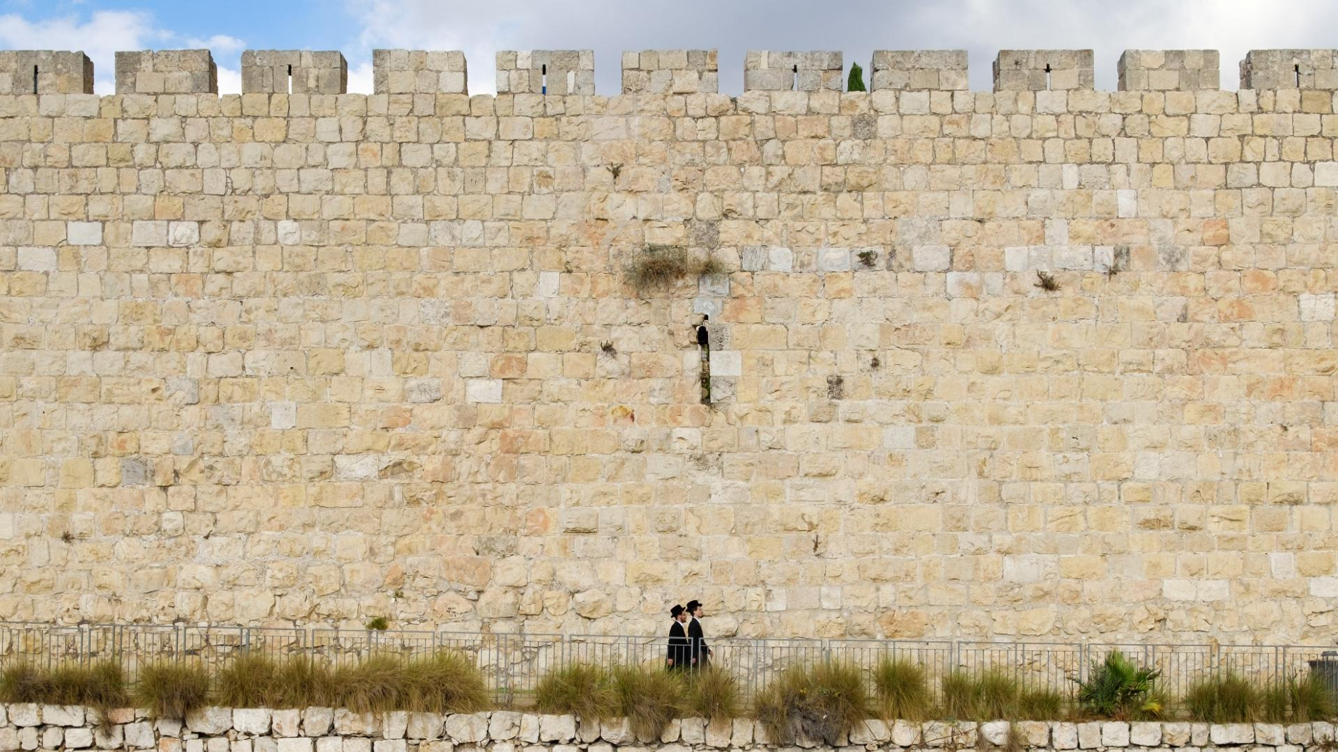
Notes:
Tí, ktorí poslúchli Ježišovu radu, utiekli z mesta a unikli tak pobitiu jeho obyvateľov, keď rímska armáda zničila mesto o štyri roky neskôr. Pri dobývaní Jeruzalema v r. 70 n. l. Bolo zabitých okolo 1 100 000 obyvateľov. Kiež by len poslúchli Ježišovu výzvu a opustili mesto o štyri roky skôr! Tu máme dôležité ponaučenie, prečo študovať a veriť proroctvám! Tí, ktorí Kristovi uverili a sledovali signály, ktoré predpovedal, boli zachránení, zatiaľ čo tí, ktorí mu neuverili, zahynuli. Rovnako tak tomu bude pred koncom sveta - pozorní veriaci budú zachránení a bezstarostní a neveriaci zahynú.
23

Slide 24
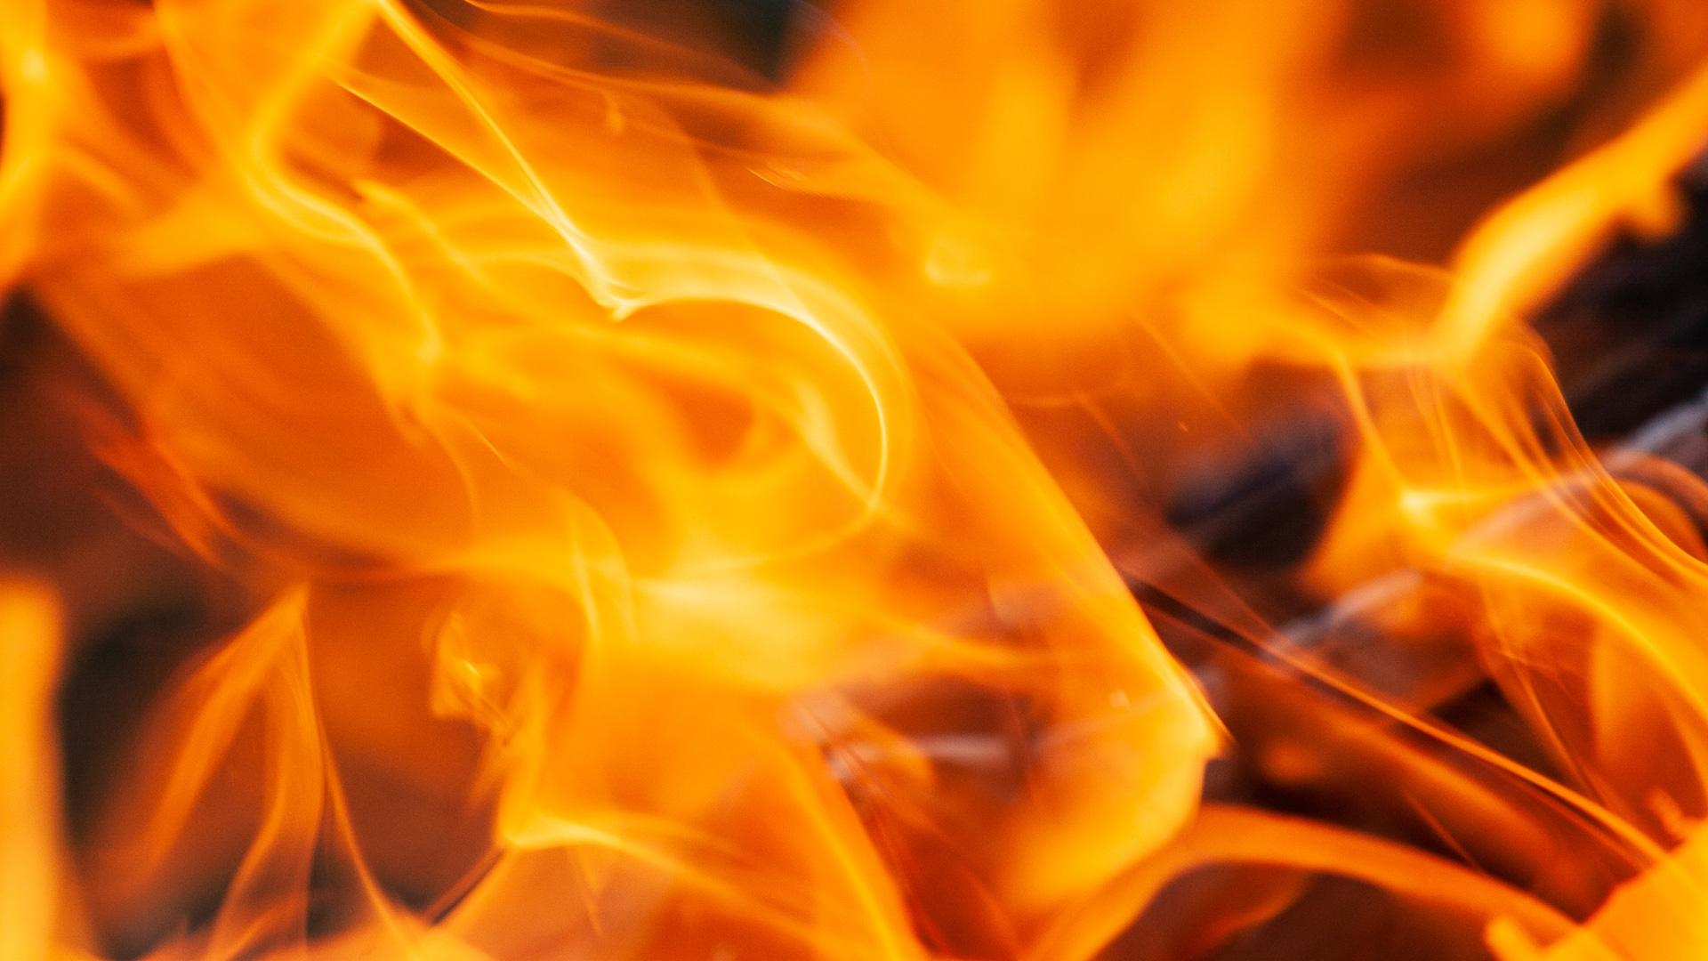
Notes:
A čo sa stalo s nádherným chrámom? Titus, rímsky generál, ktorý velil dobývaniu Jeruzalema, vydal rozkaz, aby bol chrám zachovaný. Ale jeden z jeho vojakov hodil horiacu pochodeň do chrámového skladu dreva a z chrámu sa stalo horiace inferno. Aby sa zachránilo zlato, ktoré sa v chráme žiarou ohňa roztavilo a natieklo medzi murivo, boli vylamované a drvené obrovské kvádre žuly a mramoru. Nezostal kameň na kameni! Ježišova predpoveď povedaná jeho učeníkom pred 40 rokmi sa úplne a presne naplnila. A čo s druhou časťou Ježišovho proroctva, týkajúce sa konca sveta? Ježiš dal celý rad jasných znamení, ako môžeme spoznať, že sa čas priblížil. Nemyslíte, že by sme mali venovať Ježišovým slovám pozornosť?
24

Slide 25
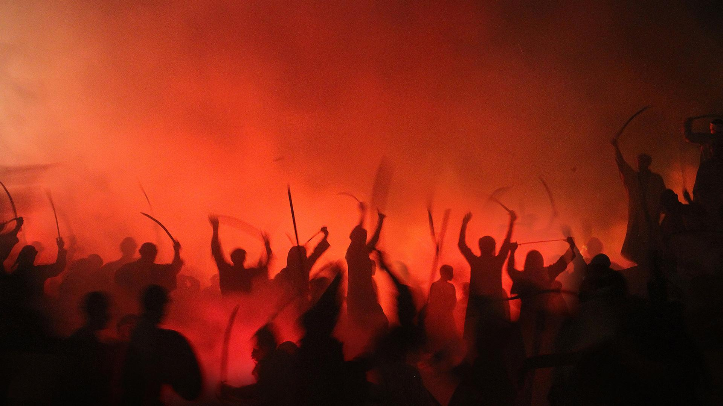
NÁROD
PROTI NÁRODU
Notes:
Poďme sa pozrieť na tieto znamenia. Prvé: Politické spory a konflikty V Matúšovi 24,7 Kristus hovorí:
25

Slide 26
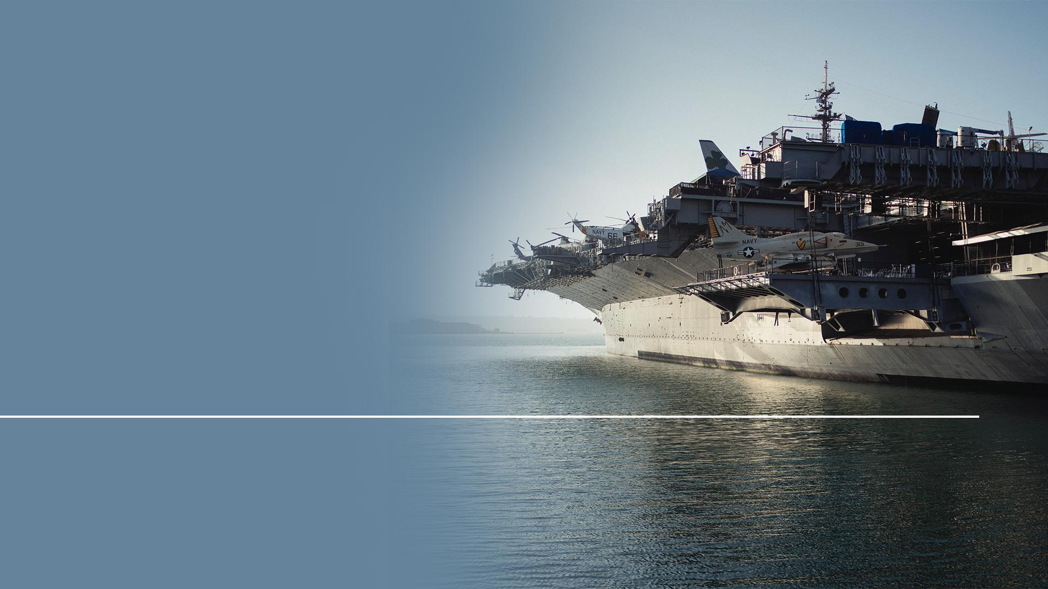
„Lebo povstane národ proti národu a kráľovstvo proti kráľovstvu, miestami bude hlad a zemetrasenia.“
Matúš 24,7
Notes:
(Matúš 24,7) „Lebo povstane národ proti národu a kráľovstvo proti kráľovstvu, miestami bude hlad a zemetrasenia.“
26

Slide 27
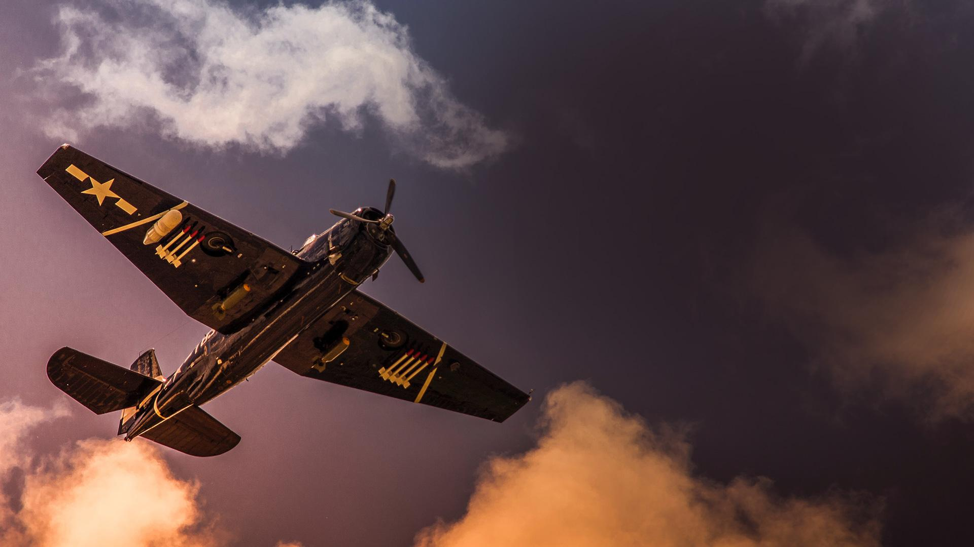
BUDÚ HOVORIŤ O MIERI,
ALE PRIPRAVOVAŤ VOJNU
Notes:
V prvej svetovej vojne padlo za obeť 20 miliónov ľudí. V druhej svetovej vojne zahynulo 50 miliónov ľudí.
Aj keď si každý myslel, že násilie a nenávisť skončí, stále tu máme vojny.
Veda nevyriešila naše rozpory. Ani vzdelanie nám v tom nepomohlo. Je to jedno zo znamení času.
Každý o mieri hovorí, ale nejako nám uniká!
Biblia nás učí, že aj to najlepšie ľudské úsilie o mier stroskotá.
27

Slide 28
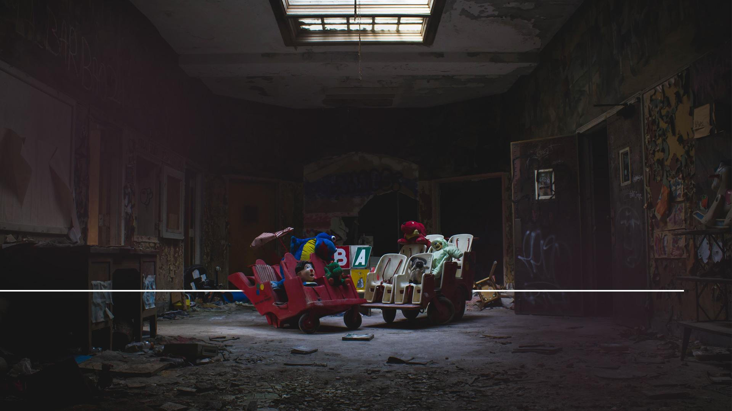
„Keď budú hovoriť: ‚Je pokoj a istota!‘, vtedy ich znenazdania prepadne záhuba…“
1. Tesaloničanom 5,3
Notes:
(1. Tesaloničanom 5,3) „Keď budú hovoriť: „Je pokoj a istota!“, vtedy ich znenazdania prepadne záhuba...“
Celosvetový boj proti terorizmu prepísal pravidlá. Všetky dohody o odzbrojení zrazu nič neznamenajú, pokiaľ ničivé zbrane skončia v rukách teroristov. Ale stále väčšie krviprelievanie nie je jediným znamením posledných dní.
28

Slide 29
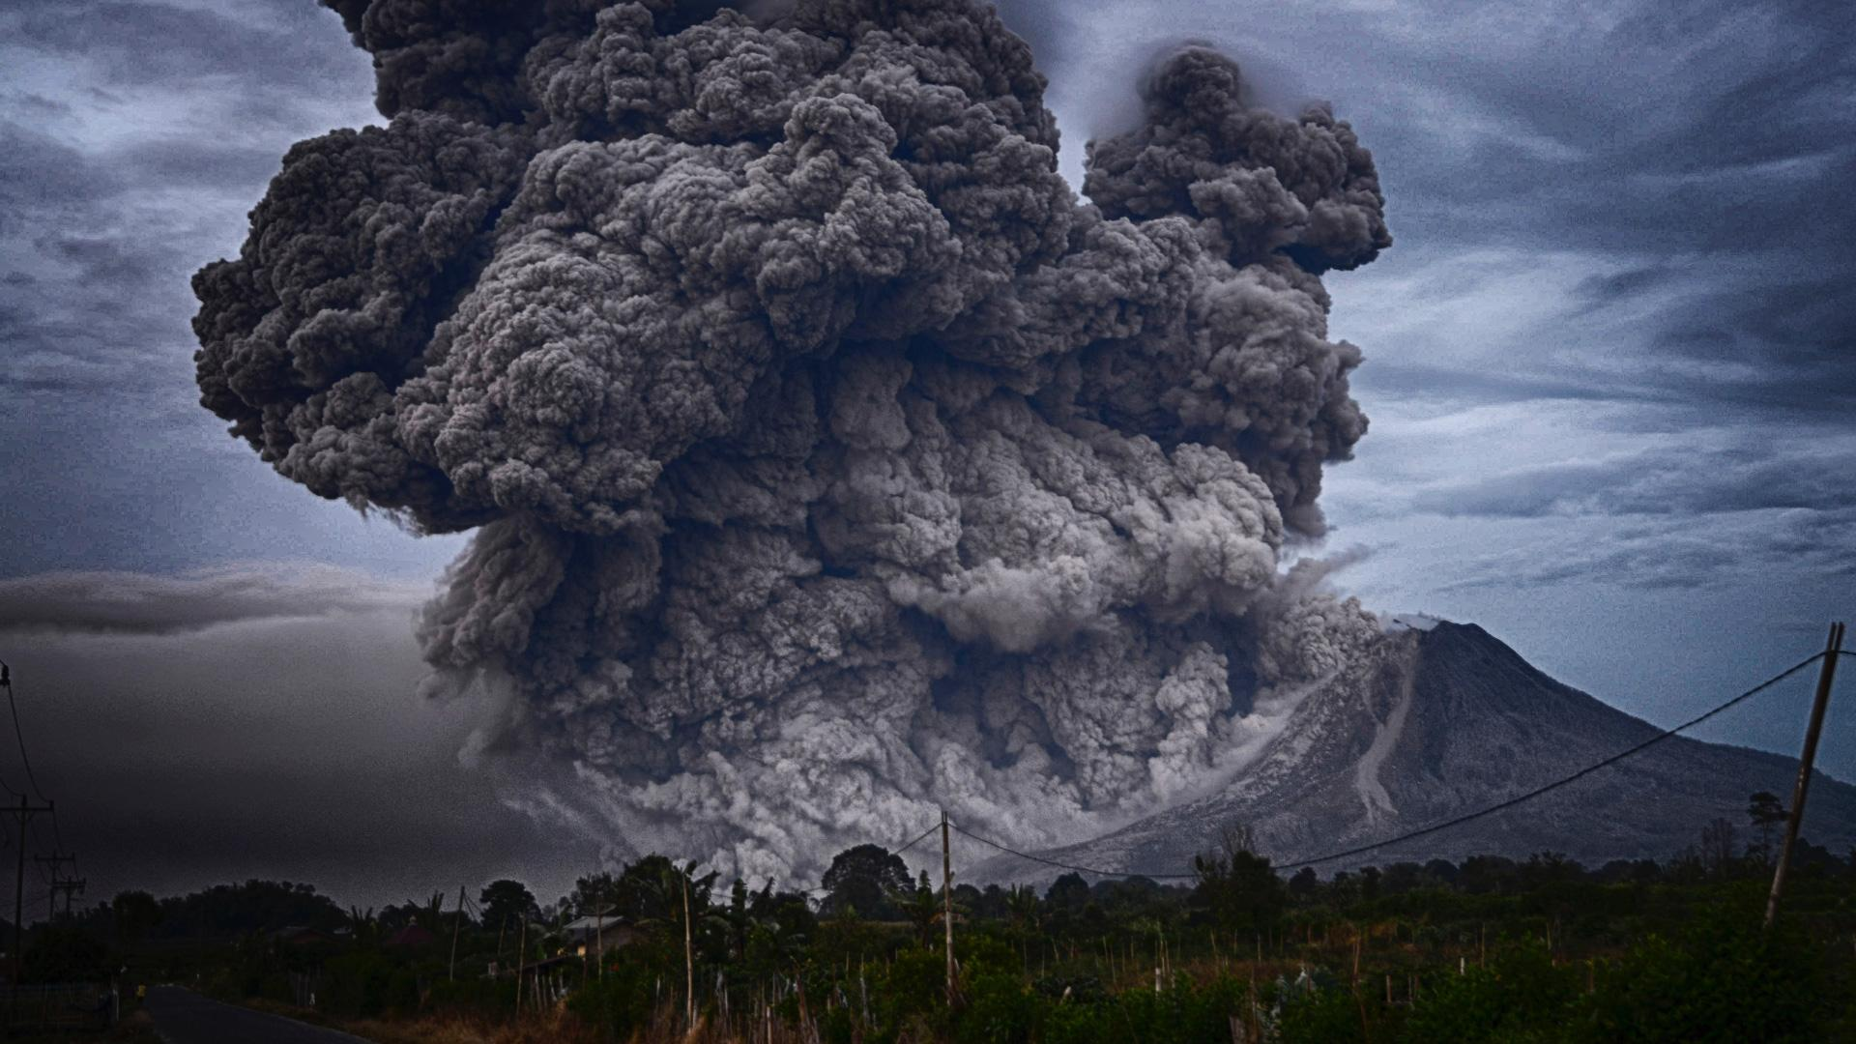
Notes:
Ježiš potom pokračoval a hovoril o obrovských prírodných katastrofách, ktoré sa vo zvýšenej miere budú diať v čase konca. Ježiš povedal:
29

Slide 30
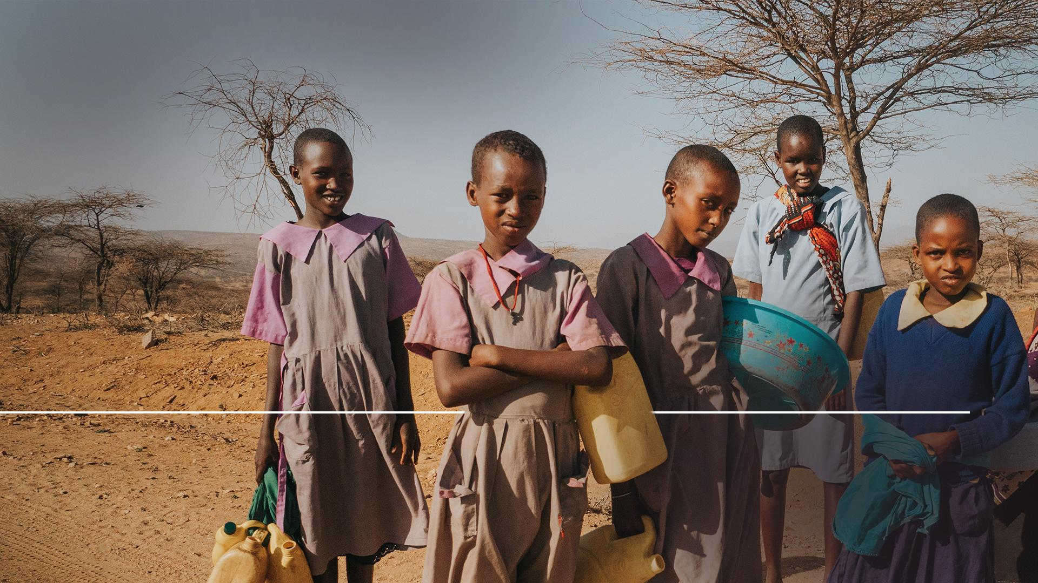
„... bude hlad...“
Matúš 24,7
Notes:
„... bude hlad...“ (Matúš 24,7 ČEP) Často si ani neuvedomujeme, že dostatok jedla stále nie je pre veľkú časť sveta samozrejmosťou. Aj dnes sú krajiny, kde sa ľudia stretávajú s hladomorom.
30

Slide 31
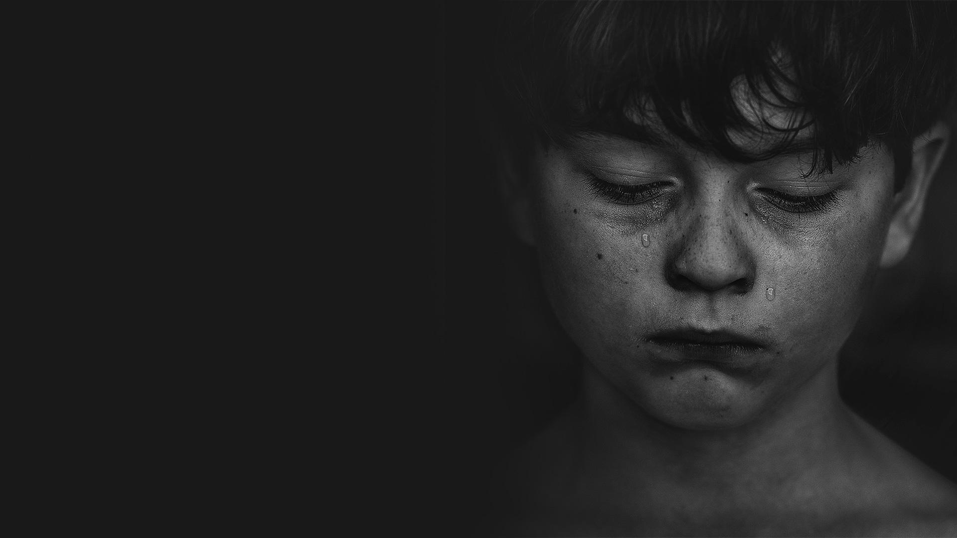
SMRŤ VYHLADOVENÍM
57 miliónov ľudí každý rok
165 000 každý deň
Notes:
Odhaduje sa, že 57 miliónov ľudí zomrie v dôsledku hladu každý rok. To je 156 000 ľudí zomierajúcich hladom každý deň.
31

Slide 32
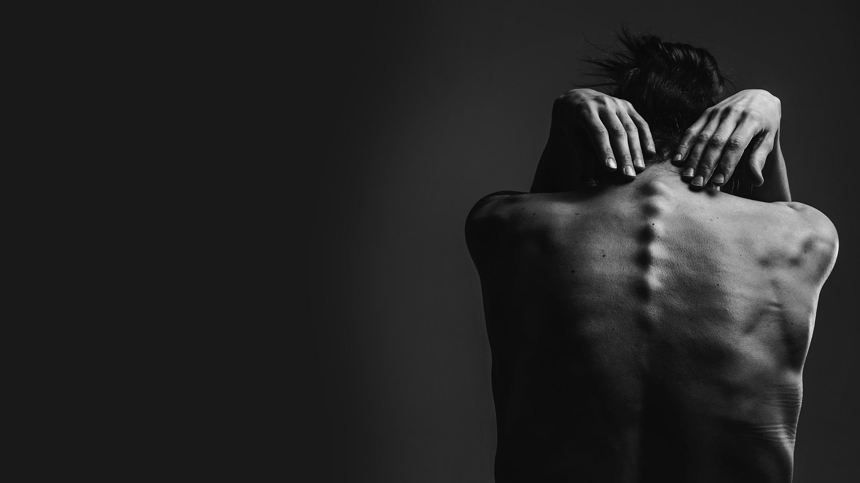
DNEŠNÁ POPULÁCIA
60% je podvyživených
20% zomrie od hladu
Notes:
Z miliárd ľudí na planéte Zem je 60 percent podvyživených a 20 percent hladom zomrie. Ježiš povedal, že bude hlad. Je to jedno zo znamení konca.
32

Slide 33
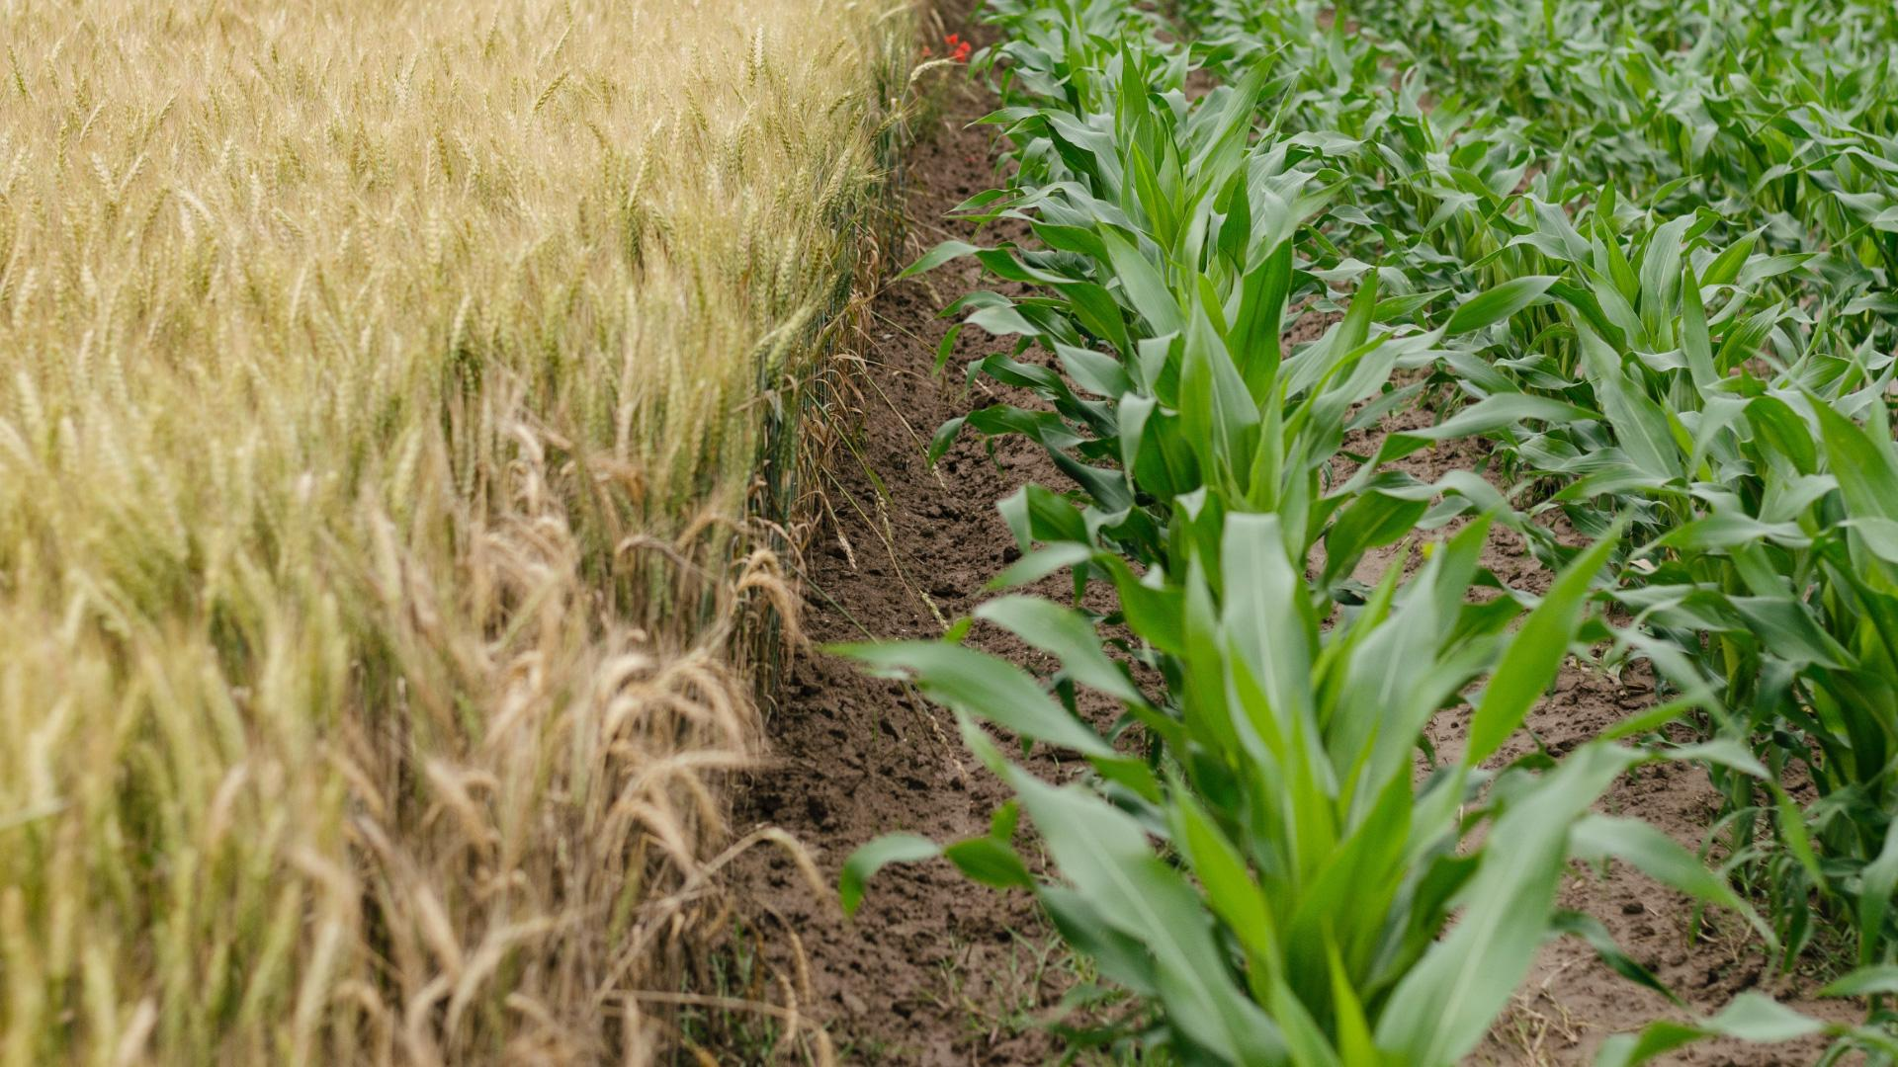
Notes:
Informované zdroje nám hovoria, že ľudí pribúda rýchlejšie, než sa darí zabezpečovať jedlo, takže hlad, epidémie a vojny o jedlo sú nevyhnutné. Ako nakŕmime ďalšie miliardy, keď už teraz dve tretiny populácie hladuje?
33

Slide 34
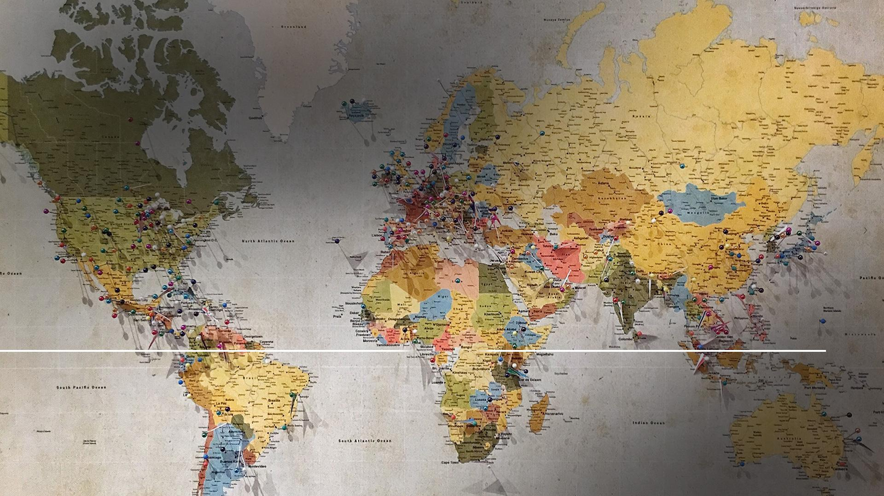
„Národy na zemi budú plné úzkosti a zmätku…“
Lukáš 21,25
Notes:
Ježiš opísal rastúcu úzkosť, ktorú vyvolávajú tieto katastrofy ako: „Národy na zemi budú plné úzkosti a zmätku...“ (Lukáš 21:25)
34

Slide 35
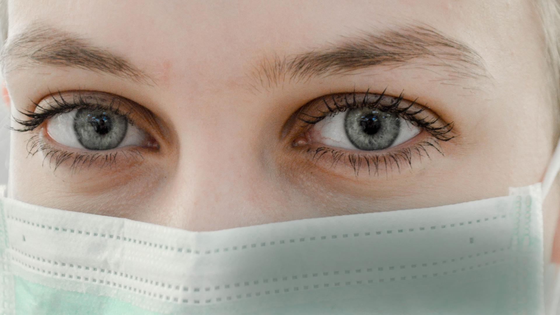
MOR
Notes:
Ďalším znamením, ktoré Ježiš predpovedal je "smrtiaca nákaza" alebo tiež mor
35

Slide 36
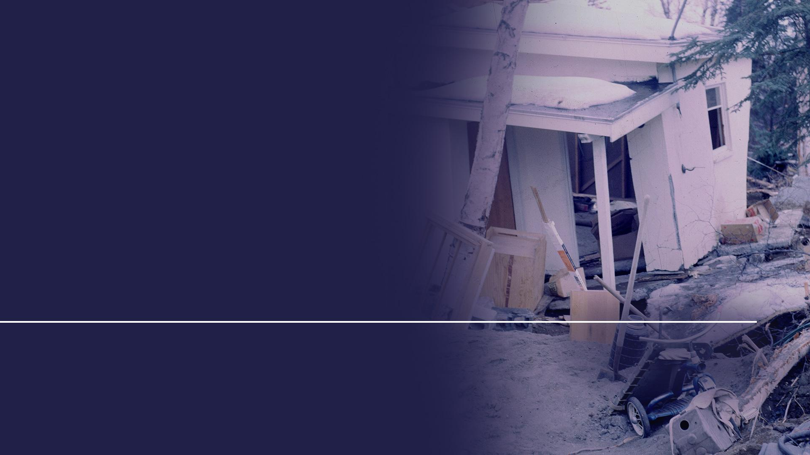
„…a bude bývať hlad a mor, a zemetrasenia budú miestami.“
Lukáš 21,11
Notes:
„...a bude bývať hlad a mor, a zemetrasenia budú miestami.“ (Matúš 24:7) Slovo mor je synonymom k slovu epidémia, či neznáma nebezpečná choroba. Existuje veľa zákerných chorôb napriek všetkému, čo dnešná medicína robí.
36

Slide 37
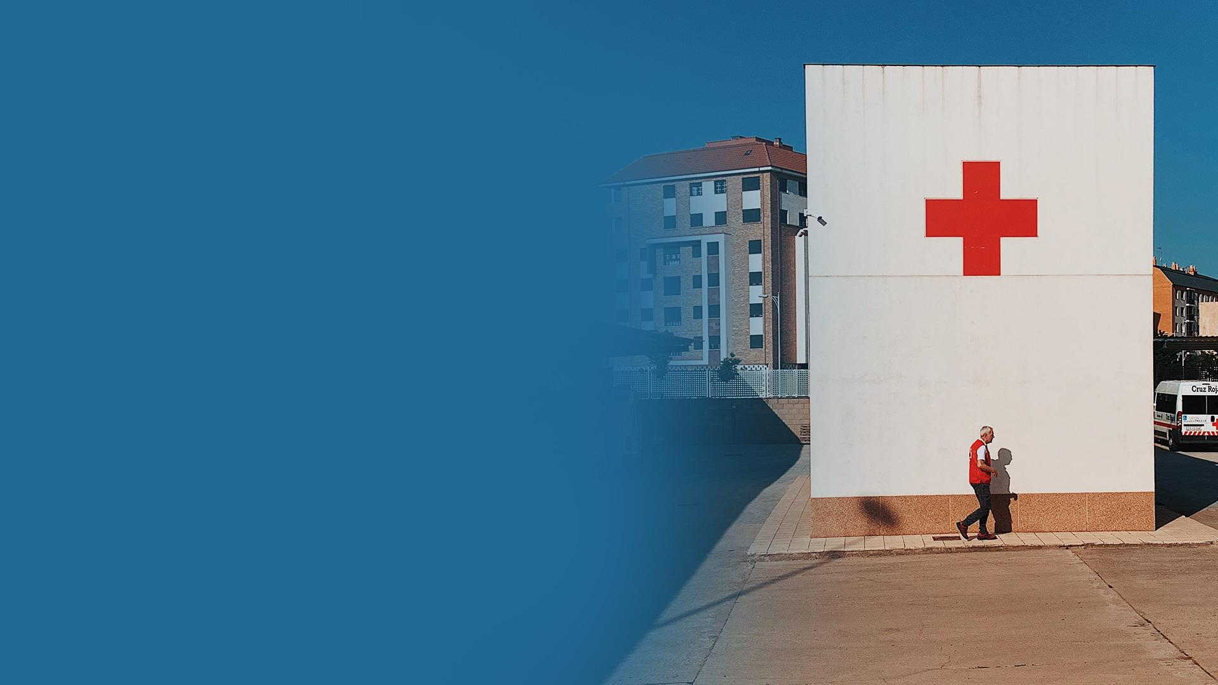
CHOROBY:
Covid-19, SARS, AIDS, malária, zápal pľúc, tuberkulóza, ebola, syfilis, kvapavka a cholera
Notes:
Predovšetkým pre nás v poslednej dobe najčastejšie medializovaný Covid-19, ďalej potom sú to choroby ako SARS, AIDS, malária, zápal pľúc, tuberkulóza, ebola, syfilis, kvapavka a cholera.
37

Slide 38
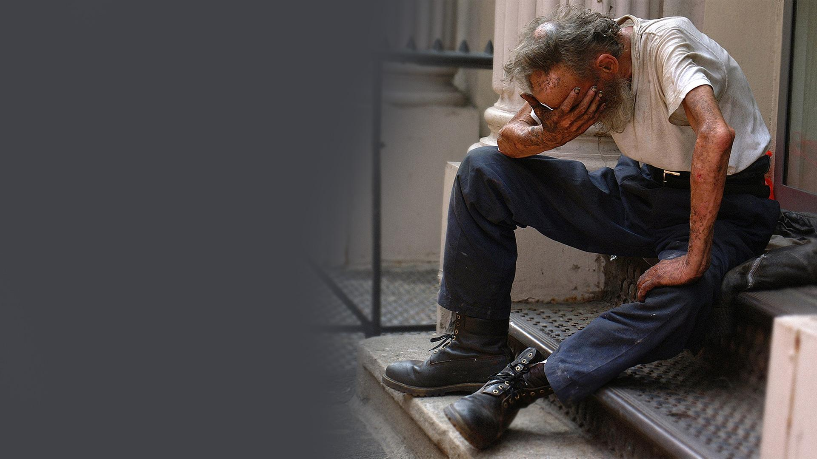
Svetová zdravotnícka organizácia odhaduje, že počet úmrtí na AIDS sa za ďalších dvadsať rokov zdvojnásobí.
Notes:
Svetová zdravotnícka organizácia odhaduje, že počet úmrtí na AIDS sa za ďalších dvadsať rokov zdvojnásobí. Sociálno-ekonomické náklady "civilizačných chorôb", ktoré sú výsledkom nášho rozhodnutia v otázke stravy a zdravotných návykov sa extrémne zvyšujú. Ale najviac nás trápia choroby, u ktorých nepoznáme príčinu ani, ako ich vyliečiť.
38

Slide 39
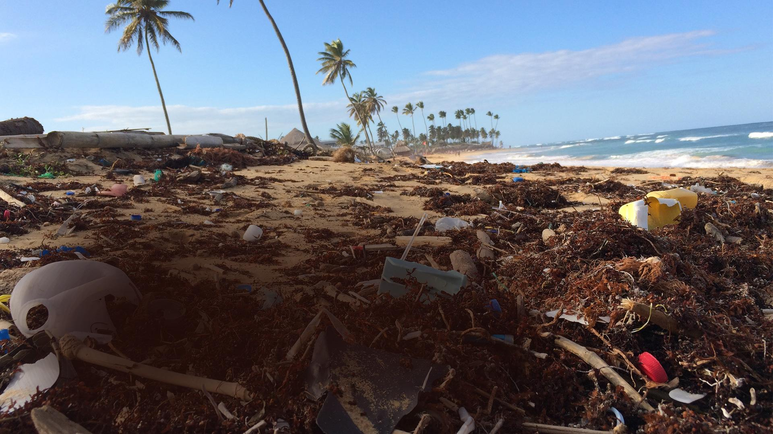
ZNEČISTENÉ ŽIVOTNÉ PROSTREDIE
Notes:
Niektoré z týchto chorôb sú nepochybne výsledkom toho, ako sme znečistili svoju planétu. Biblia predpovedá, že svet zostarne. V Izaiášovi 51,6 Boh hovorí:
39

Slide 40
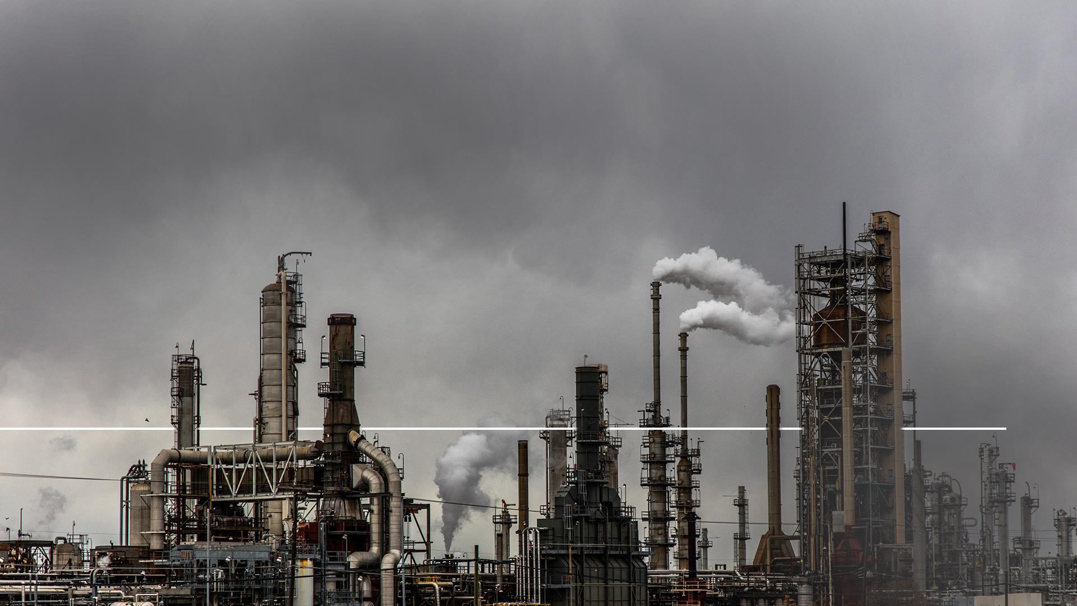
„Pozdvihnite oči k nebesiam a pozrite dole na zem, lebo nebesá sa rozplynú ako dym a zem sa rozpadne ako odev.“
Izaiáš 51,6
Notes:
„Pozdvihnite oči k nebesiam a pozrite dole na zem, lebo nebesá sa rozplynú ako dym a zem sa rozpadne ako odev.“ (Izaiáš 51:6)
Aký lepší opis by sme mohli poskytnúť, keď sa zhoršuje stav neba i zeme okolo nás.
40

Slide 41
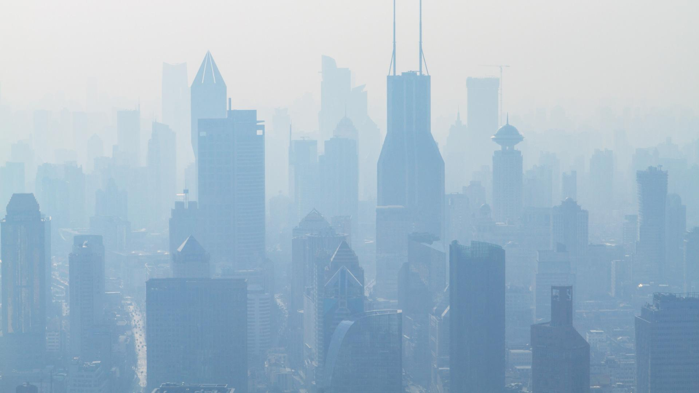
Notes:
Obloha nad mnohými veľkými mestami je plná jedovatých chemikálií, ktoré dýchame a prijímame do pľúc.
Výstražné cedule v mnohých mestách varujú pred znečisteným vzduchom.
41

Slide 42
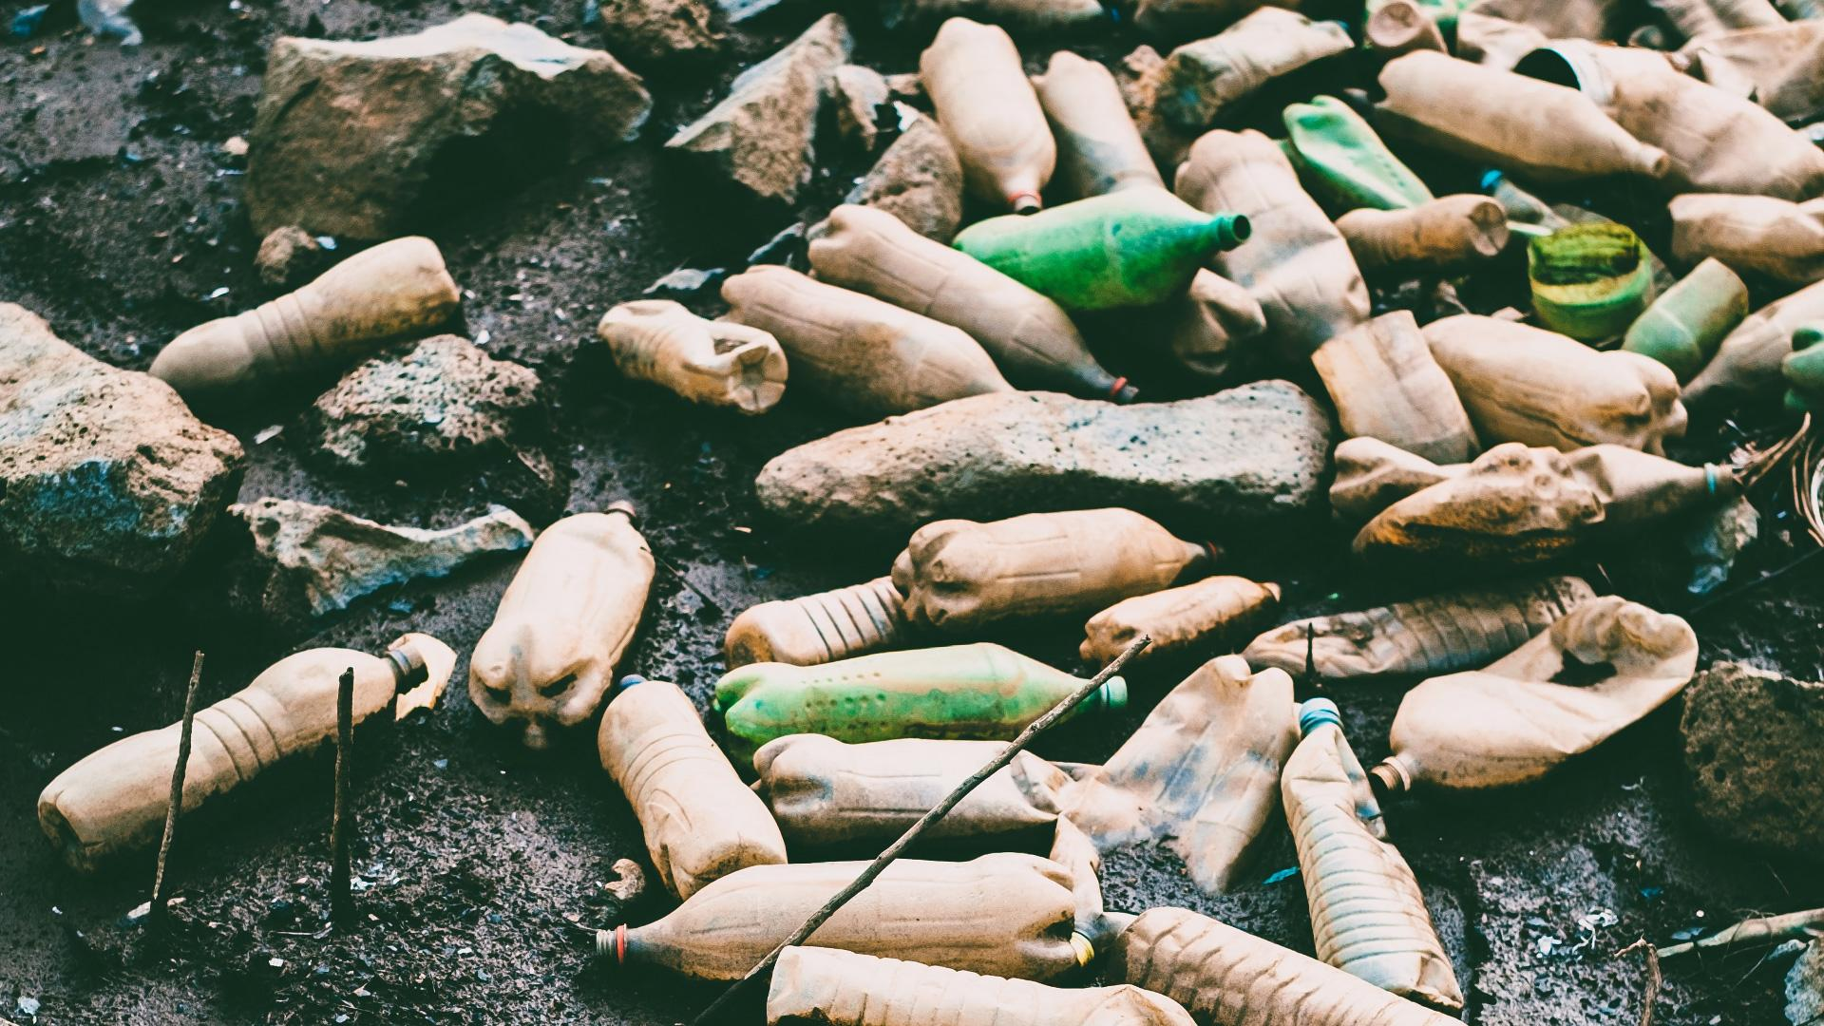
Notes:
Na mnohých mieste už nie je bezpečné piť vodu, pretože sú v nej nebezpečné látky.
Kde získame energiu, čistý vzduch a vodu? Kde vypestujeme jedlo?
S rýchlym nárastom populácie čelí ľudstvo problémom, týkajúcim sa jeho prežitie na Zemi.
Niet divu, že Ježiš povedal, že budú:
42

Slide 43
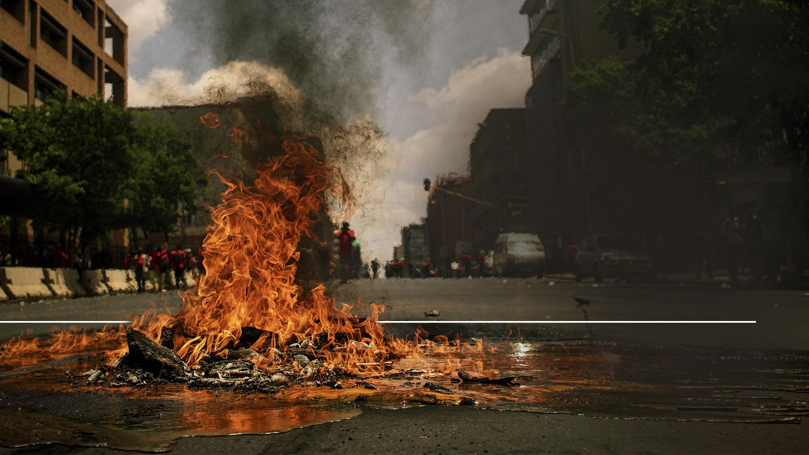
„...Národy na zemi budú plné úzkosti a zmätku...“
Lukáš 21,25
Notes:
„...Národy na zemi budú plné úzkosti a zmätku...“ (Lukáš 21,25)
43

Slide 44
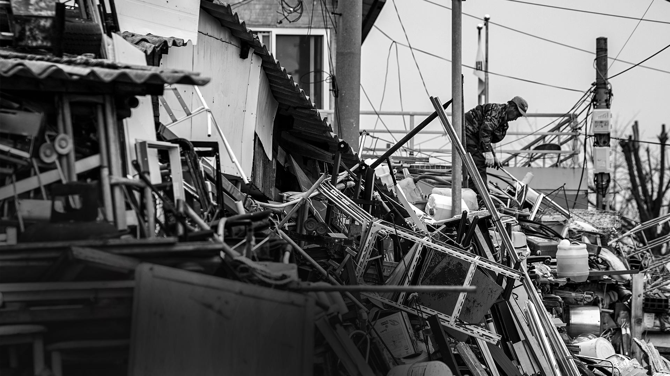
ZEMETRASENIA
Notes:
Ježiš tiež povedal, že pribudnú zemetrasenia.
44

Slide 45
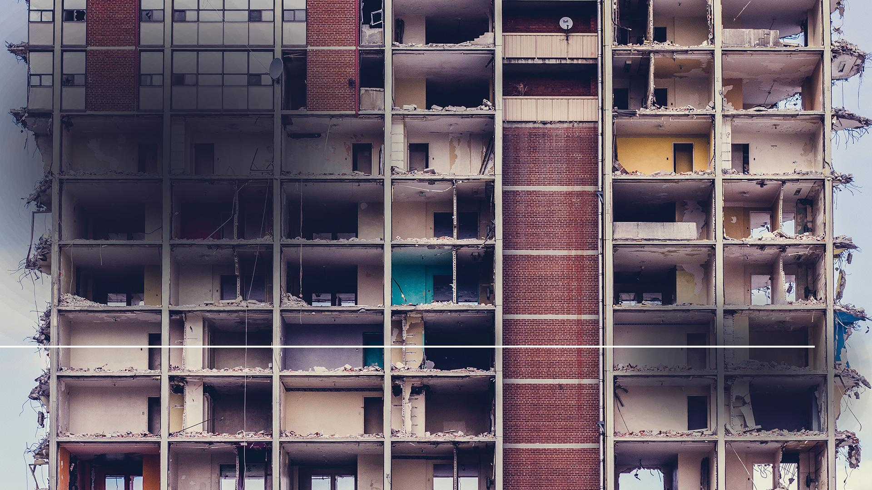
„...miestami bude hlad a ZEMETRASENIA.“
Matúš 24,7
Notes:
“„...miestami bude hlad a ZEMETRASENIA.“ (Matúš 24,7)
A mal pravdu. Počas posledných desaťročí vidíme masívny nárast počtu zemetrasení, a to aj napriek tomu, že spôsob ich hodnotenia zostáva rovnaký. Dokonca sa zemetrasenia vyskytujú aj na miestach, kde predtým žiadna nebola.
45

Slide 46
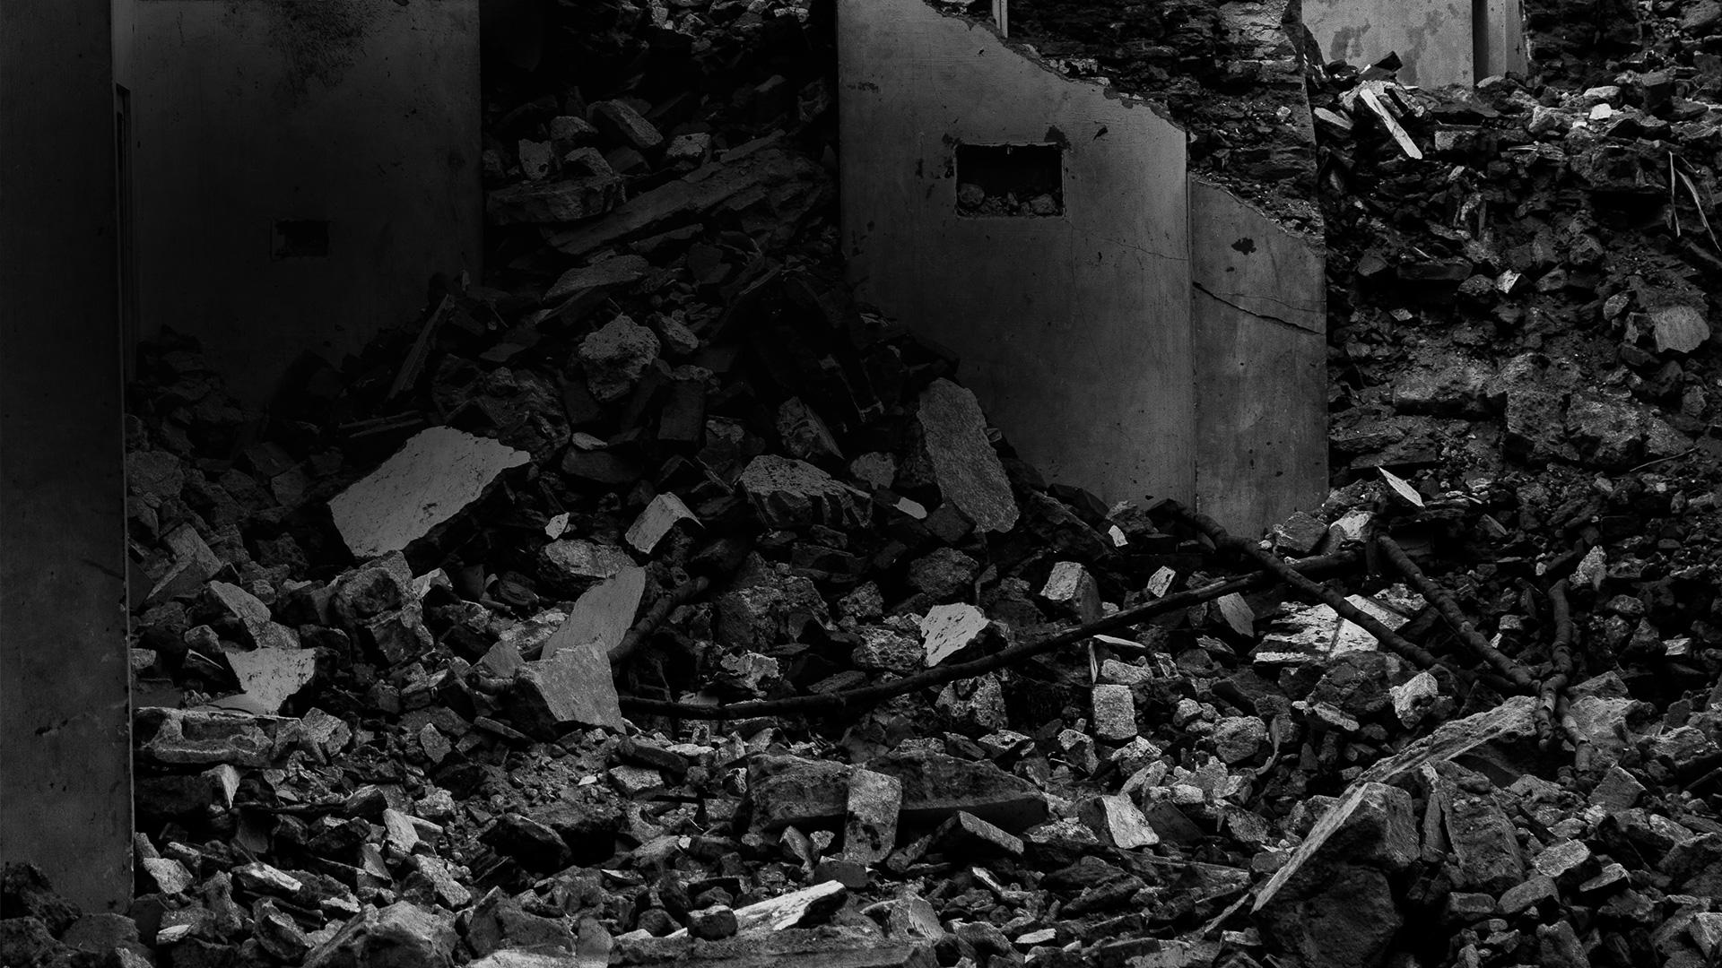
6 000 VEĽKÝCH ZEMETRASENÍ KAŽDÝ ROK
Notes:
Každý rok máme na svete 6000 veľkých zemetrasení.
Len za posledných 90 rokov spôsobili zemetrasenia 1 500 000 mŕtvych. Aj v poslednom čase sme zaregistrovali také, ktoré spôsobili náhle straty na životoch v desaťtisícoch aj státisícoch.
Mnohí z vás si pamätajú nedávna zemetrasení, ktorá postihla rôzne krajiny.
46

Slide 47
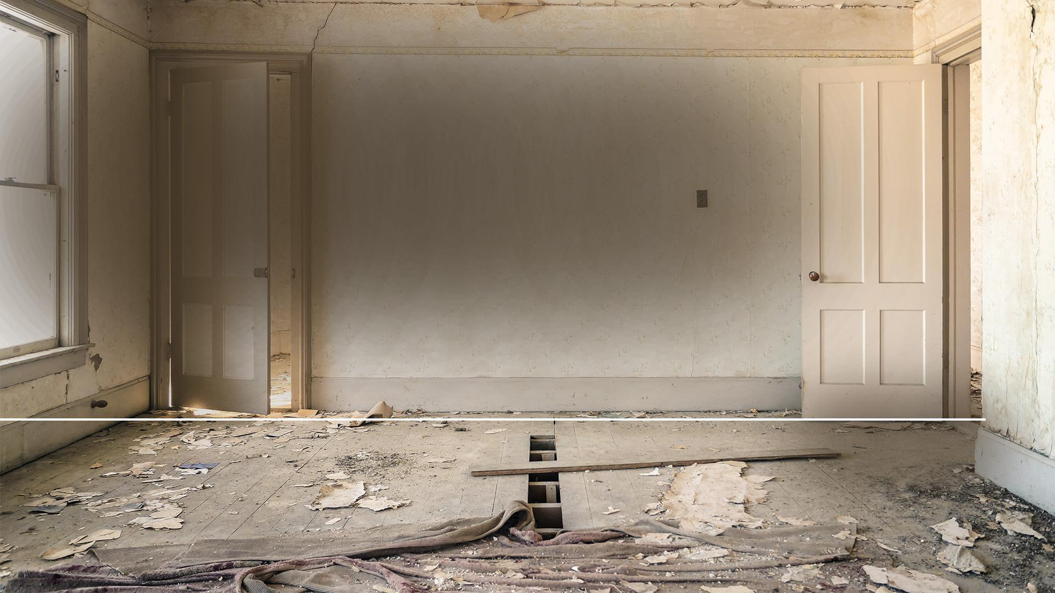
„...Budú veľké zemetrasenia a miestami hlad a mor, hrôzy a veľké znamenia z neba.“
Lukáš 21,11
Notes:
Lukáš zaznamenal podobnú predpoveď: „Budú veľké zemetrasenia a miestami hlad a mor, hrôzy a veľké znamenia z neba.“ (Lukáš 21,11)
47

Slide 48
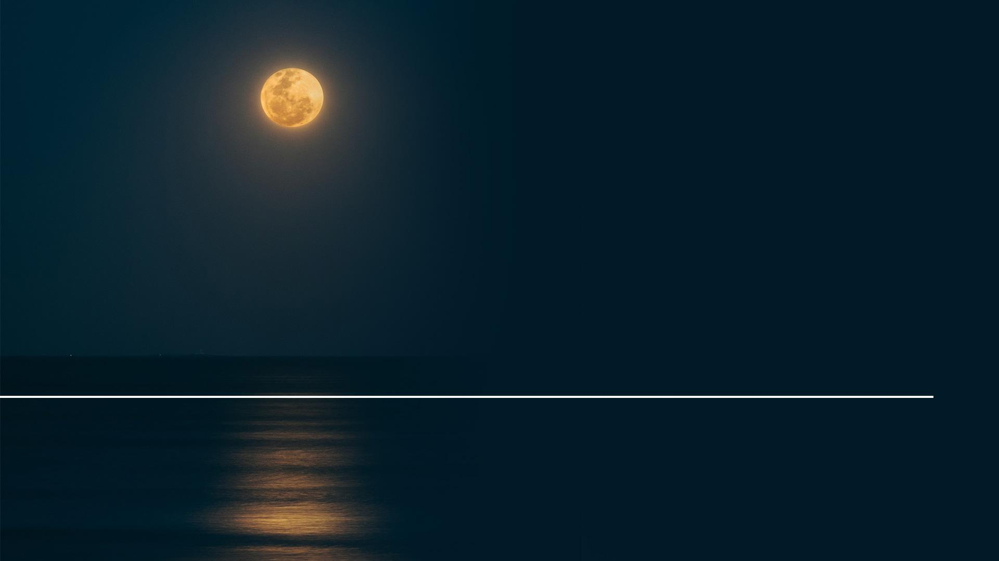
„Na slnku, na mesiaci i na hviezdach budú znamenia. Národy na zemi budú plné úzkosti a zmätku z burácania mora a vlnobitia.“
Lukáš 21,25
Notes:
„Na slnku, na mesiaci i na hviezdach budú znamenia. Národy na zemi budú plné úzkosti a zmätku z burácania mora a vlnobitia.“
(Lukáš 21,25)
48

Slide 49
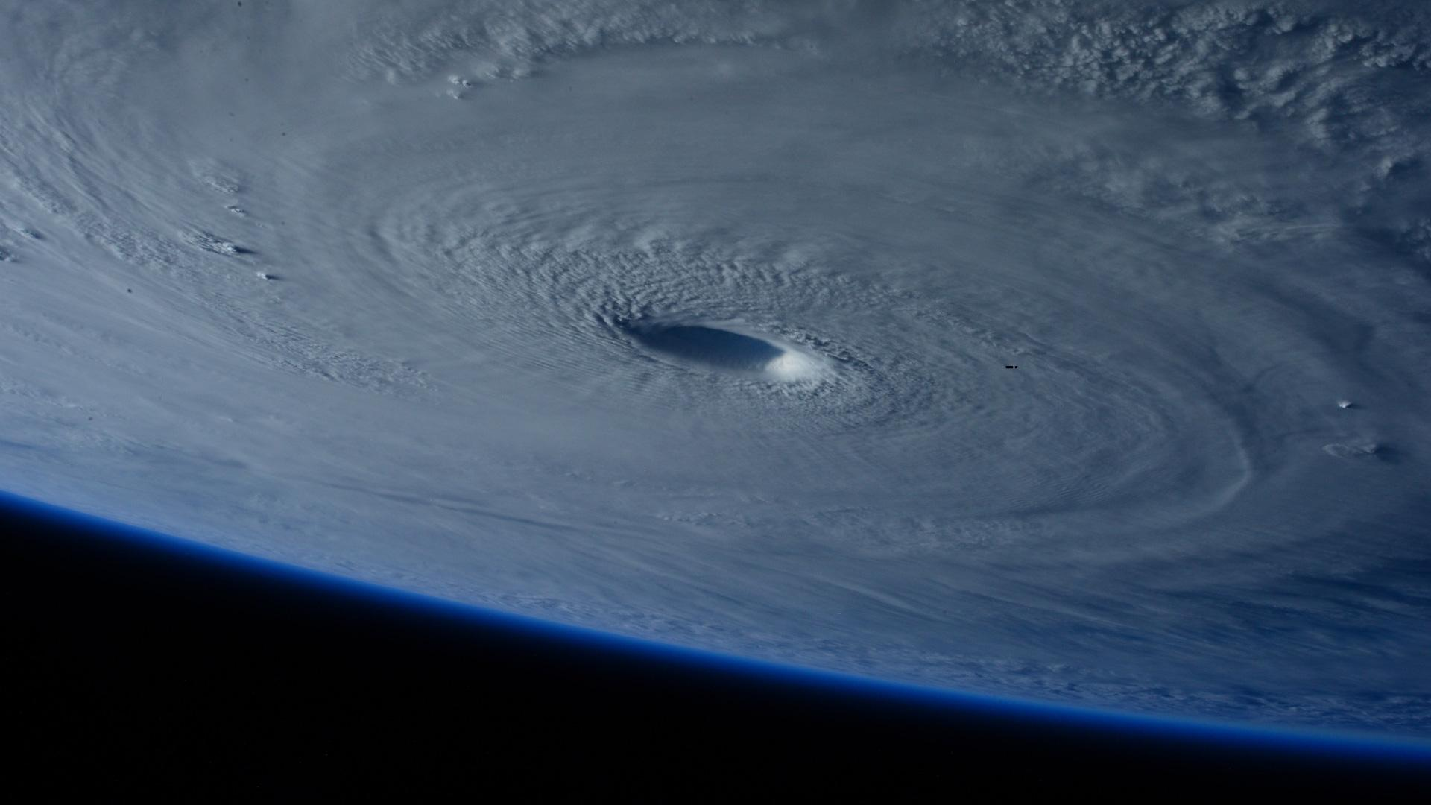
Notes:
Všimnite si, že je povedané, že to bude rev valiaceho sa mora. Po celom svete vidíme nezvyčajné úkazy počasia. Tajfúny s prívalovými vlnami, cunami, tornáda, hurikány, sopečná činnosť - všetky tieto živelné katastrofy si vyberajú daň na živote i majetku.
49

Slide 50
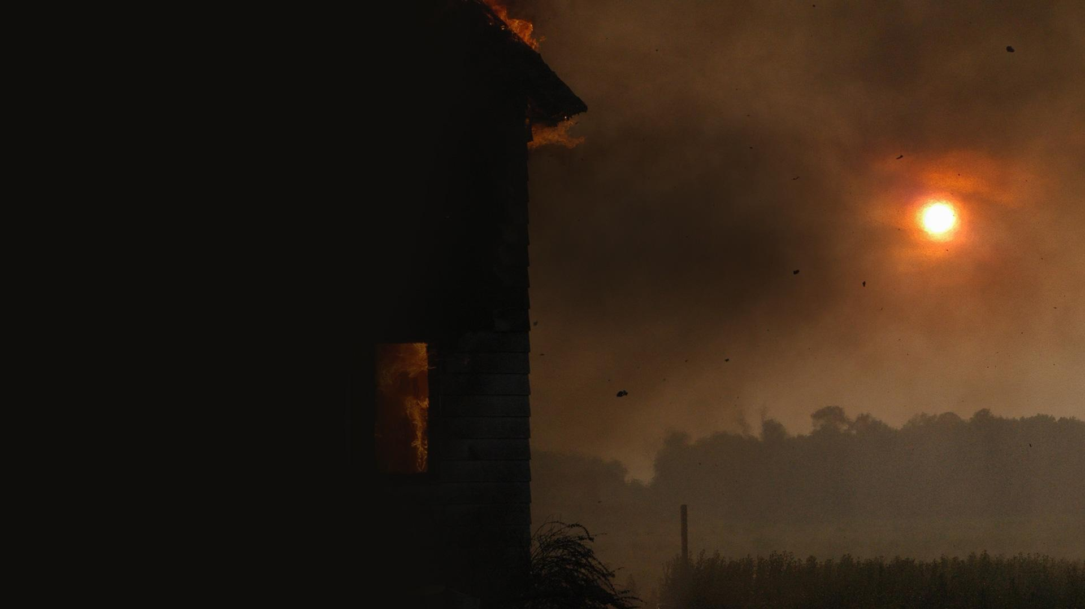
MORÁLNY STAV V DOBE KONCA
Notes:
Biblia nám dáva ešte aj iné znamenie: Úpadok morálky na konci času. Ježiš prirovnával podmienky na zemi v čase konca s tými, ktoré panovali v Sodome a Gomore - čo boli dve mestá, ktoré kvôli ich skazenosti zničil ohňom.
50

Slide 51
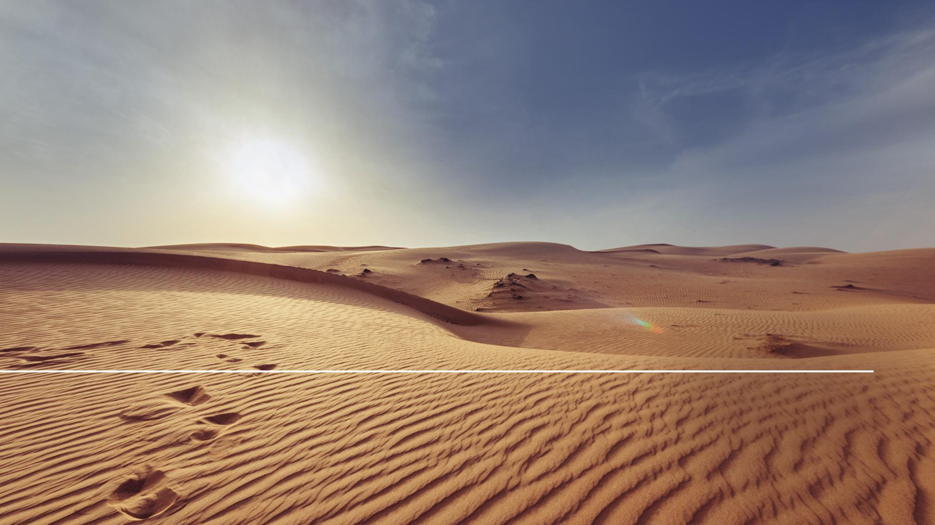
„Podobne bolo za dní Lótových…“
Lukáš 17,28
Notes:
„Podobne bolo za dní Lótových: ...“ (Lukáš 17,28)
51

Slide 52
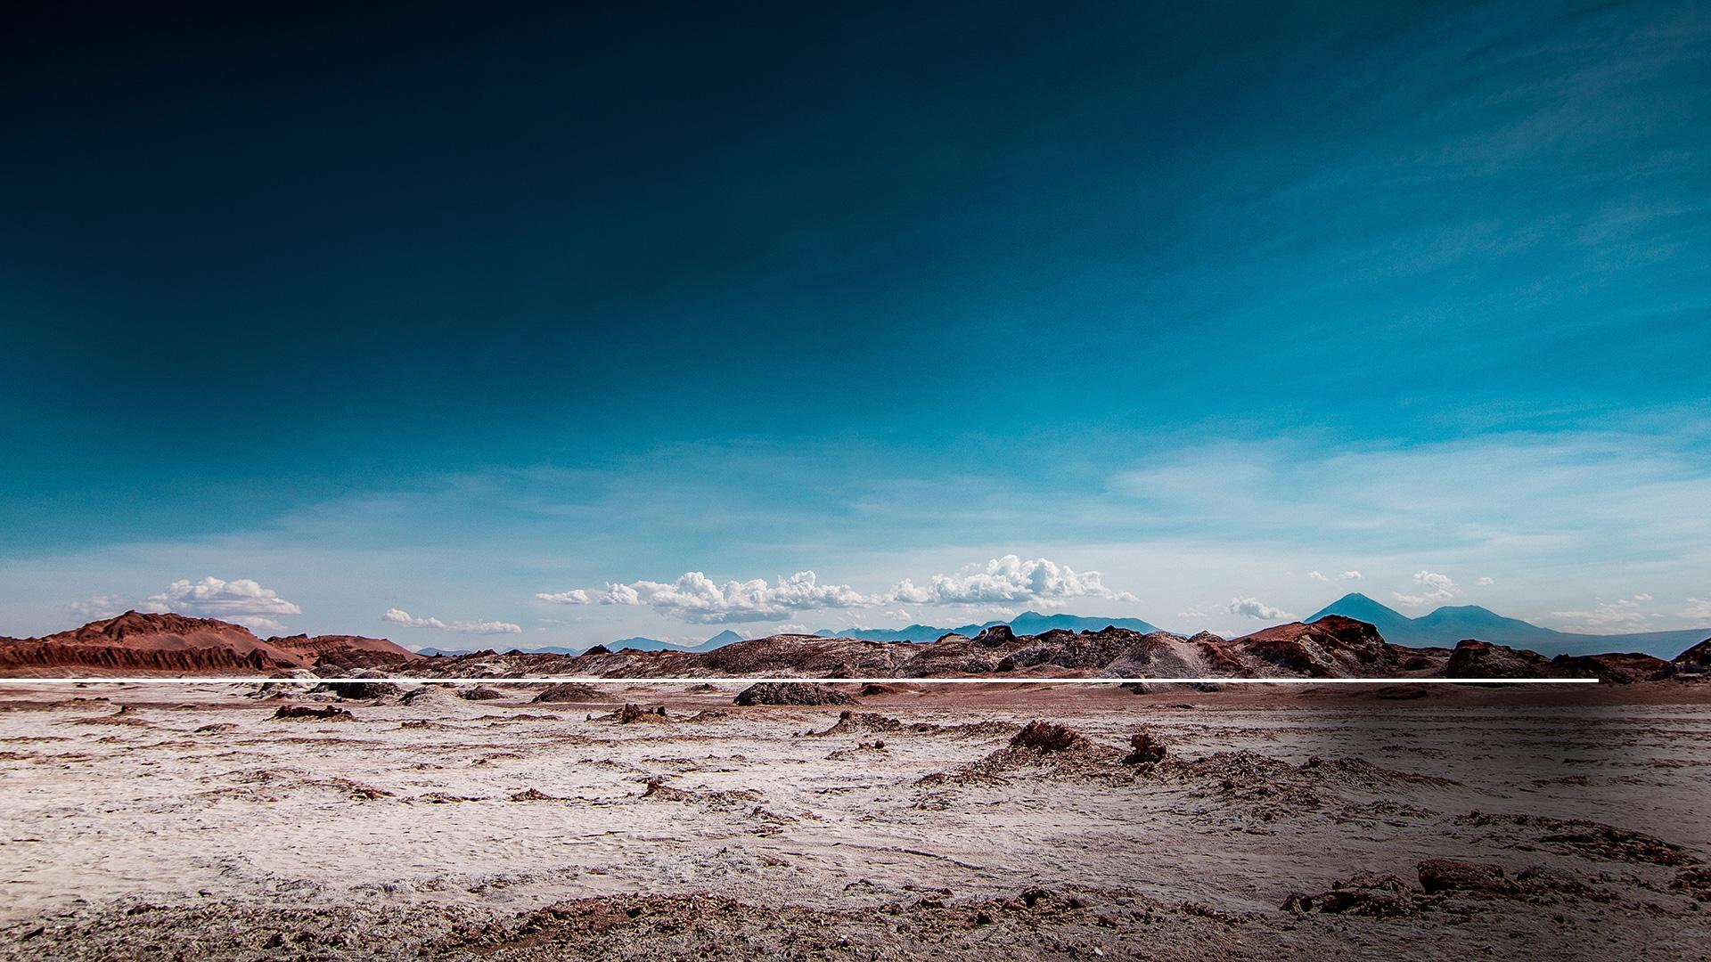
„Tak bude aj v deň, keď sa zjaví Syn človeka.“
Lukáš 17,30
Notes:
„Tak bude aj v deň, keď sa zjaví Syn človeka.“ (Lukáš 17,30) Kde však boli hriechy Sodomy a Gomory?
52

Slide 53
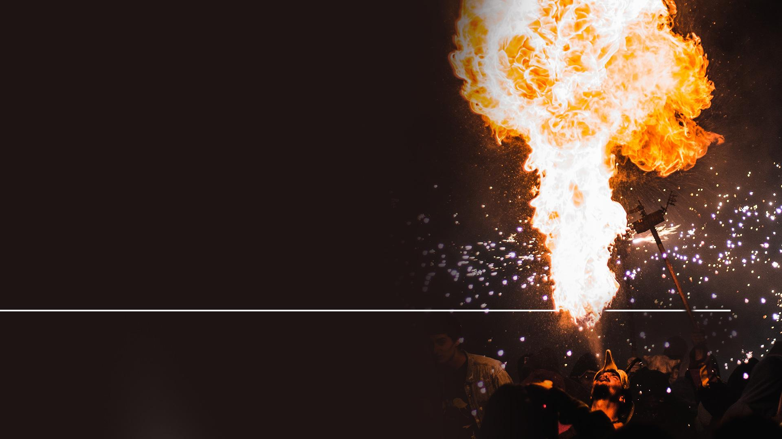
„... Rovnako ako Sodoma a Gomora aj okolité mestá, ktoré sa podobným spôsobom oddali smilstvu a náhlili sa za iným telom....“
Júdov 1,7
Notes:
Júda napísal: „...Rovnako ako Sodoma a Gomora aj okolité mestá, ktoré sa podobným spôsobom oddali smilstvu a náhlili sa za iným telom...“(Júdov 1,7)
53

Slide 54
„... lebo ich ženy zamenili prirodzený styk za protiprirodzený.“
Rimanom 1,26
Notes:
Keď však Pavol hovoril o morálnom stave, ktorý charakterizoval tieto mestá, povedal: „...lebo ich ženy zamenili prirodzený styk za protiprirodzený.“ (Rimanom 1:26)
54

Slide 55
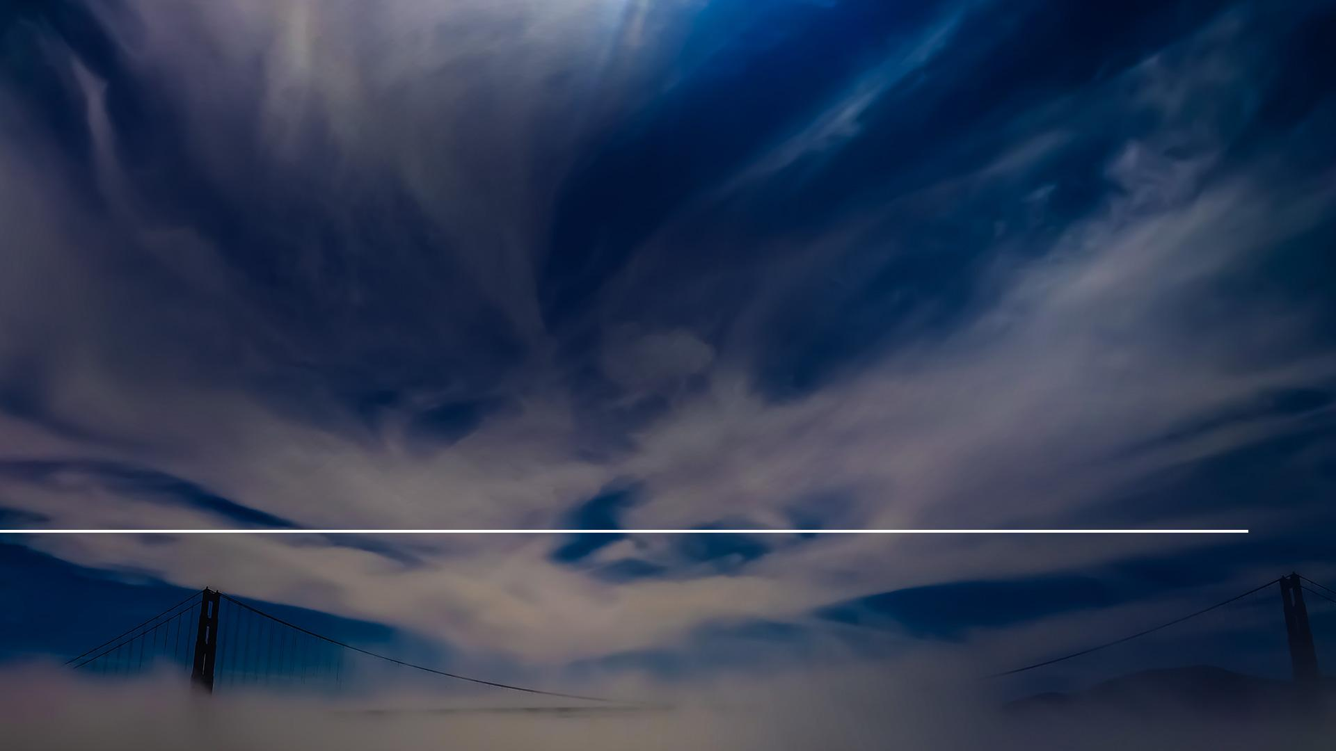
„Podobne aj muži zanechali prirodzený styk so ženou a rozpálili sa rozkošníckou vášňou jeden voči druhému; muži s mužmi páchali hanebnosti a sami na sebe si odniesli zaslúženú odplatu za svoje poblúdenie.“
Rimanom 1,27
Notes:
„Podobne aj muži zanechali prirodzený styk so ženou a rozpálili sa rozkošníckou vášňou jeden voči druhému; muži s mužmi páchali hanebnosti a sami na sebe si odniesli zaslúženú odplatu za svoje poblúdenie.“ (Rimanom 1:27) A to je popis skutočnosti, ako bude vyzerať spoločnosť v dobe konca.
55

Slide 56
„Ľudia budú sebeckí, budú milovať peniaze, budú chvastaví, namyslení, rúhači, neposlušní voči rodičom, nevďační, bezbožní, neláskaví, neľútostní, ohovárači, nezdržanliví, bezohľadní, bez lásky k dobru,“
2. Timotejovi 3,2-3
Notes:
„Ľudia budú sebeckí, budú milovať peniaze, budú chvastaví, namyslení, rúhači, neposlušní voči rodičom, nevďační, bezbožní, neláskaví, neľútostní, ohovárači, nezdržanliví, bezohľadní, bez lásky k dobru,“ (2. Timotejovi 3,2-3)
56

Slide 57
„...zradcovia, nerozvážni, namyslení, viac milujúci rozkoše ako Boha. Budú mať výzor nábožnosti, ale jej moc budú popierať.“
2. Timotejovi 3,4-5
Notes:
Budú: „...zradcovia, nerozvážni, namyslení, viac milujúci rozkoše ako Boha. Budú mať výzor nábožnosti, ale jej moc budú popierať.“(2. Timotejovi 3,4-5)
57

Slide 58
„Ale zlí ľudia a podvodníci budú napredovať v zlom, budú zvádzať a budú zvádzaní.“
2. Timotejovi 3,13
Notes:
„Ale zlí ľudia a podvodníci budú napredovať v zlom, budú zvádzať a budú zvádzaní.“ (2. Timotejovi 3,13)
Nevystihujú tieto verše presne spoločnosť, v ktorej žijeme aj my?
58

Slide 59
FALOŠNÍ MESIÁŠI A FALOŠNÍ PROROCI
Notes:
A ďalšie znamenia poslednej doby, pred ktorým Kristus varoval boli falošní mesiáši a falošní proroci, ktorí prídu, aby zvádzali svet.
59

Slide 60
„Keby vám vtedy niekto povedal: ‚Hľa, tu je Kristus!‘ alebo: ‚Tam je!‘ — neverte! “
Matúš 24,23
Notes:
„Keby vám vtedy niekto povedal: ‚Hľa, tu je Kristus!‘ alebo: ‚Tam je!‘ — neverte!“ (Matúš 24,23)
60

Slide 61
„Lebo vystúpia falošní mesiáši a falošní proroci a budú robiť veľké znamenia a divy, aby zviedli — ak je to možné — aj vyvolených.“
Matúš 24,24
Notes:
„Lebo vystúpia falošní mesiáši a falošní proroci a budú robiť veľké znamenia a divy, aby zviedli — ak je to možné — aj vyvolených.“ (Matúš 24,24)
61

Slide 62
EVANJELIUM CELÉMU SVĚTU
Notes:
Dnes je náboženský svet plný falošných učiteľov, ktorí vedú ľudí od Božieho slova. Náboženstvo sa môže stať lukratívnym biznisom a hranice medzi duchovnosťou a zábavou sa stierajú. Ľudia nasledujú tých najpopulárnejších kazateľov alebo toho, kto im toho najviac sľúbi. Je potrebné, aby sme počúvali Božie slovo! Posledné a najväčšie znamenie, ktoré Ježiš dal, bolo to, že evanjelium bude hlásané až na samotný koniec sveta. Zo všetkých týchto znamení, je to jediné, ktoré sa zatiaľ nenaplnilo.
62

Slide 63
„A toto evanjelium o kráľovstve sa bude hlásať po celom svete na svedectvo všetkým národom. A potom príde koniec.“
Matúš 24,14
Notes:
„A toto evanjelium o kráľovstve sa bude hlásať po celom svete na svedectvo všetkým národom. A potom príde koniec.“
(Matúš 24,14)
63

Slide 64
„Potom som videl iného anjela letieť stredom neba: Mal večné evanjelium, aby ho zvestoval obyvateľom zeme, každému národu, kmeňu, jazyku a ľudu.“
Zjavenie Jána 14,6
Notes:
V knihe Zjavenia nachádzame toto Božie prehlásenie:
„Potom som videl iného anjela letieť stredom neba: Mal večné evanjelium, aby ho zvestoval obyvateľom zeme, každému národu, kmeňu, jazyku a ľudu.“ (Zjavenie 14:6)
Uvedomujete si, že tu dnes večer vidíte, ako sa na tomto zhromaždení napĺňa táto predpoveď?
Je to súčasťou kázania večného evanjelia každému stvoreniu.
64

Slide 65
Notes:
Evanjelium je hlásané pomocou televízie, rádia, na evanjelizačných stretnutiach, cez internet, na súkromných lekciách Biblie, cez korešpondenčný kurz po celom svete. Áno, priatelia, žijeme v dobe, ktorú Ježiš predpovedal.
65

Slide 66
ČAS
UBIEHA
Notes:
Žijeme v posledných dňoch, keď sa tieto záverečné veľké udalosti odohrávajú okolo nás. Ježiš prirovnal našu dobu ku dňom Noeho.
66

Slide 67
„ Lebo ako bolo za dní Noacha, tak bude aj pri príchode Syna človeka.
Matúš 24,37
Notes:
Ľudia, ktorí žili v Noeho dobe sa starali o svoje živobytie, robili svoje všedné veci a nevenovali veľa pozornosti duchovným veciam.
„Lebo ako bolo za dní Noacha, tak bude aj pri príchode Syna človeka.“ (Matúš 24,37)
67

Slide 68
„ Ako totiž v dňoch pred potopou ľudia jedli a pili, ženili sa a vydávali až do toho dňa, keď Noach vošiel do korábu, ...“
Matúš 24,38
Notes:
„Ako totiž v dňoch pred potopou ľudia jedli a pili, ženili sa a vydávali až do toho dňa, keď Noach vošiel do korábu,...“
(Matúš 24,38)
68

Slide 69
...a nič nebadali, až prišla potopa a zmietla všetkých, tak bude aj pri príchode Syna človeka.“
Matouš 24,39
Notes:
„...a nič nebadali, až prišla potopa a zmietla všetkých, tak bude aj pri príchode Syna človeka.“
(Matúš 24,39)
69

Slide 70
Notes:
Ježiš predpovedal, že v posledných dňoch budú ľudia žiť v skvelej dobe, ale nebudú mať čas na Boha. Zamilujú si rozkoš viac ako Boha. Keď sa pozeráme na tieto znamenia vo svete dnes, môžeme si ľahko domyslieť, ako blízko sme Ježišovmu druhému príchodu. Veci teraz sú v mnohom podobné tomu, ako keď Ježiš prišiel na svet prvýkrát.
70

Slide 71
„ Do svojho vlastného prišiel, ale jeho vlastní ho neprijali.“
Ján 1,11
Notes:
Boh dal znamenie, že čoskoro príde Mesiáš a dokonca poslal anjelov a mudrca, aby dali ľuďom vedieť o jeho narodení. „Do svojho vlastného prišiel, ale jeho vlastní ho neprijali.“ (Ján 1,11) Priatelia, nebuďme ako Boží ľud vo vtedajšej dobe! Buďme pripravení na jeho druhý príchod! Dal nám všetky tieto znamenia, aby nám povedal, že jeho príchod je blízko. Ježiš povedal:
71

Slide 72
„ Tak aj vy, keď uvidíte toto všetko, vedzte, že je blízko, predo dvermi. Amen, hovorím vám, že toto pokolenie sa nepominie, kým sa toto všetko nestane.“
Matúš 24,33-34
Notes:
„Tak aj vy, keď uvidíte toto všetko, vedzte, že je blízko, predo dvermi. Amen, hovorím vám, že toto pokolenie sa nepominie, kým sa toto všetko nestane.“ (Matúš 24,33-34) Prijmeme ho tento krát alebo bude znovu sklamaný? Hodiny tikajú a v hre je všetko. Nesmieme stratiť už ani chvíľu.
72

Slide 73
Notes:
Dovoľte mi, aby som sa s vami na záver podelil o jeden príbeh:
Parník Central America vyplával z prístavu v New Yorku a mieril na juh do Atlantického oceánu a do Panamského prieplavu, keď tu začal naberať vodu. Iné plavidlo zaregistrovalo núdzový signál a priplávalo na pomoc. Kapitán záchrannej lode vyslal správu: "Čo sa stalo?" Obratom dostal odpoveď: "Máme problém a potápame sa. Nechajme to na zajtrajšok." Záchranná loď videla parník, ako sa hojdá vo vlnách a odpovedala: "Prevezme aspoň pasažierov k nám na palubu." Ale zotmelo sa a kapitán parníku Central America nechcel prevážať pasažierov v noci. Odpovedal: "Nechajme to na ráno." Druhý kapitán znovu poslal odpoveď, v ktorej naliehal, aby sa prevoz pasažierov uskutočnil hneď. Ale bol odmietnutý a tak museli ďalej čakať. Jeho posádka videla v tme svetla parníka Central America, ako sa pohupujú vo vlnách. O hodinu a pol neskôr zistila posádka záchrannej lodi, že svetlá zmizli. Loď Central America sa potopila a s ňou aj všetci na palube.
73

Slide 74
Notes:
Vyčkávanie môže viesť k tomu, že budeme navždy zatratení. Je čas, kedy je potrebné sa rozhodnúť teraz hneď. Kapitál parníku Central America si myslel, že nebude problém počkať do rána. Ale tragicky sa zmýlil. Biblia hovorí: "Dnes je deň spásy." Nečakaj. Neváhaj. Neodkladaj. Prečo sa nemôžeš pre Krista rozhodnúť hneď? Nechceš pozdvihnúť svoje srdce k Bohu a požiadať ho, aby ti pomohol sa pripraviť na Ježišov skorý príchod? Dnes večer chcem povedať Ježišovi: "Ďakujem ti, že si mi dal záchrancu z istej smrti. Chcem, aby si ma zachránil, Ježiš." Je to tvoje prianie? Chcel by si sa ku mne pridať (zdvihnúť ruku), v tejto modlitbe? Poďme sa modliť.
74

Slide 75
Notes:
(Navrhovaná modlitba) "Drahý Pane, ďakujem ti za to. že nám dávaš znamenia vo svojom slove, ktoré nám hovoria, že koniec je blízko. Ďakujem ti za zasľúbenie, že znovu prídeš a zachrániš všetkých tých, ktorí veria a počúvajú ťa. Dnes k tebe prichádzame , pretože to nechceme odkladať až na zajtrajšok. Dnes večer ti chceme dať súhlas, aby si nás zachránil od našich hriechov. Pomôž nám. Ďakujeme ti v mene Pána Ježiša. Amen. "
75

Slide 76
Názov ďalšej prednášky
Notes:
Toto už bude pre dnešný deň všetko, ďakujem Vám za pozornosť a budem sa tešiť na ďalšie stretnutie, ktoré bude zajtra, v rovnaký čas a na rovnakom mieste ako dnes.
Budeme sa baviť na tému: ………….
Prajem Vám pekný zvyšok večera a dovidenia.
76

